Slide 1
EUROPA.-LA VUELTA AL MUNDO EN 885 JARDINES.-ALEMANIA.-L
Selección de textos y fotografías por
JOSE ELIAS BONELLS

Slide 2
Múnich.-English Garten
El Englischer Garten ('Jardín inglés' en alemán) es un parque ubicado en la ciudad de Múnich, Alemania. Situado en el nordeste de la capital bávara, en la orilla occidental del río Isar, sus 4,17 km² de zona verde lo convierten en uno de los parques urbanos más grandes del mundo, más extenso incluso que Central Park o Hyde Park.
Fue diseñado en 1789 por Benjamin Thompson y ampliado posteriormente por los paisajistas alemanes Reinhard von Werneck y Friedrich Ludwig von Sckell, quien ya había asesorado a Thompson durante la creación del jardín.

Slide 3
El Englischer Garten debe su nombre a los jardines ingleses que von Sckell tomó como ejemplo durante el proceso de diseño.
Es un parque público y de acceso totalmente libre, y es una de las atracciones turísticas más importantes de la ciudad.
Es atravesado por el Eisbach (arroyo helado), un canal hecho por el hombre donde se practican deportes.

Slide 4
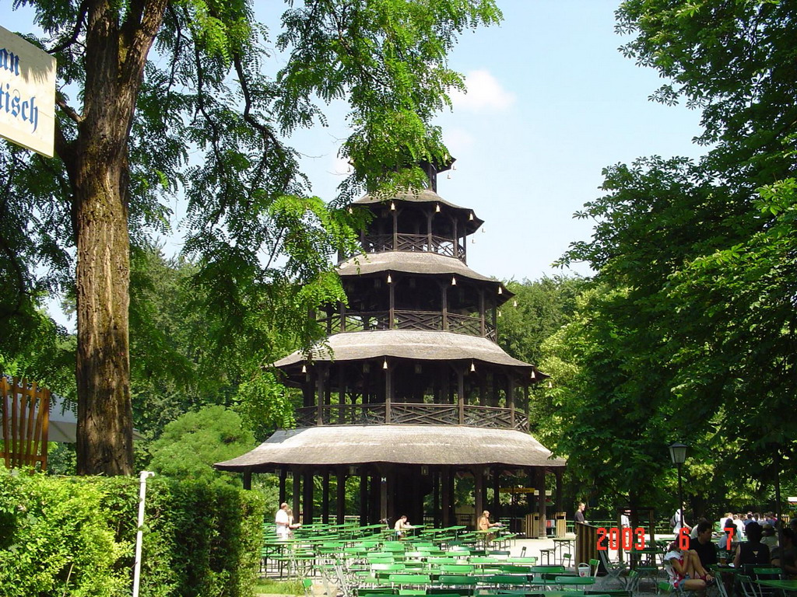
Notes:
Munich.-English Garten

Slide 5
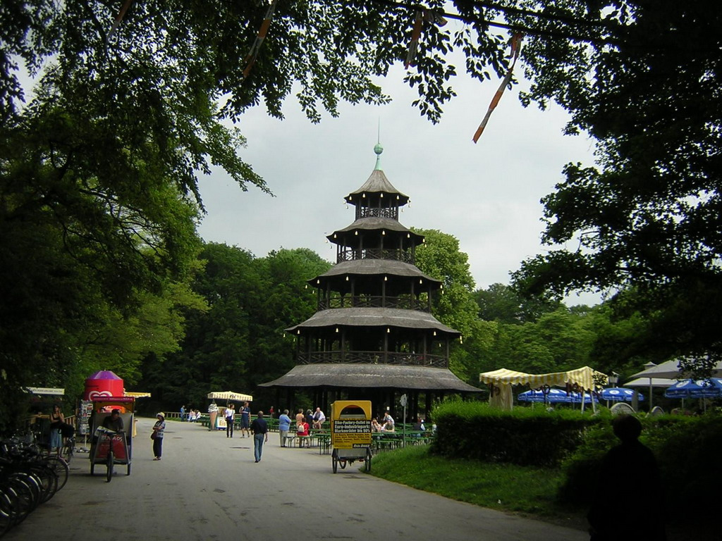
Notes:
Munich.-English Garten

Slide 6
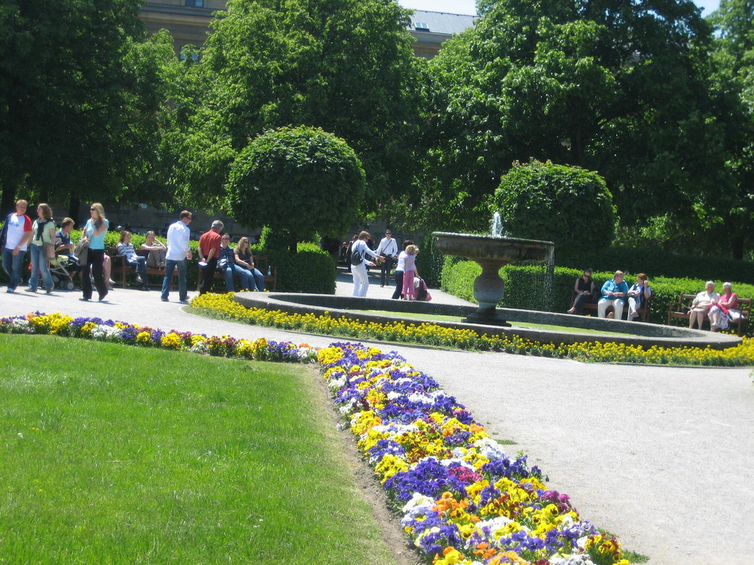
Notes:
Munich.-Englich Garten

Slide 7
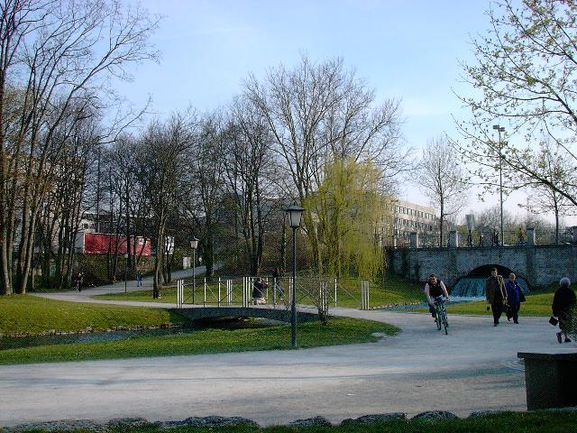
Notes:
Munich.-English Garten

Slide 8
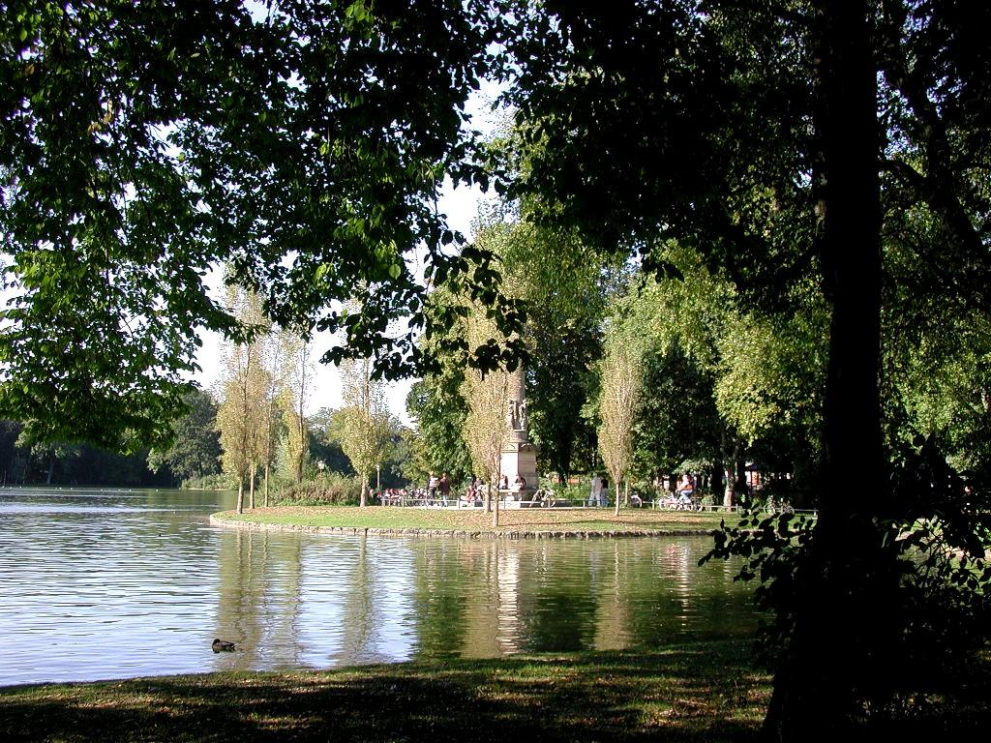
Notes:
Munich.-English Garten

Slide 9
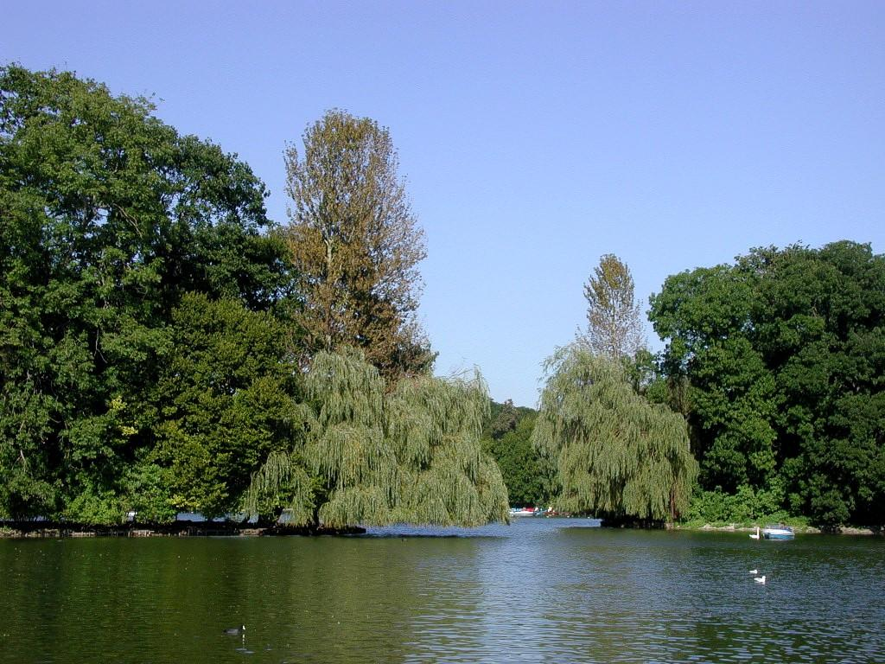
Notes:
Munich.-English Garten

Slide 10
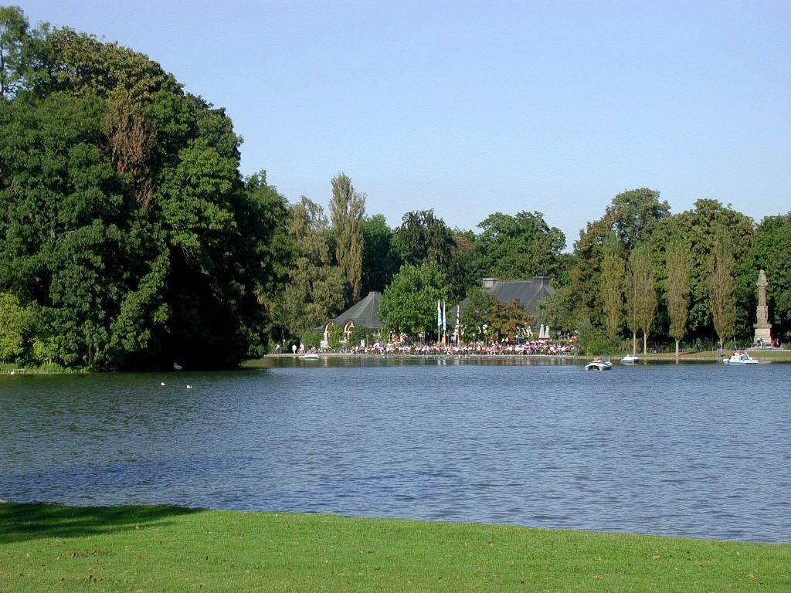
Notes:
Munich.-English Garten

Slide 11
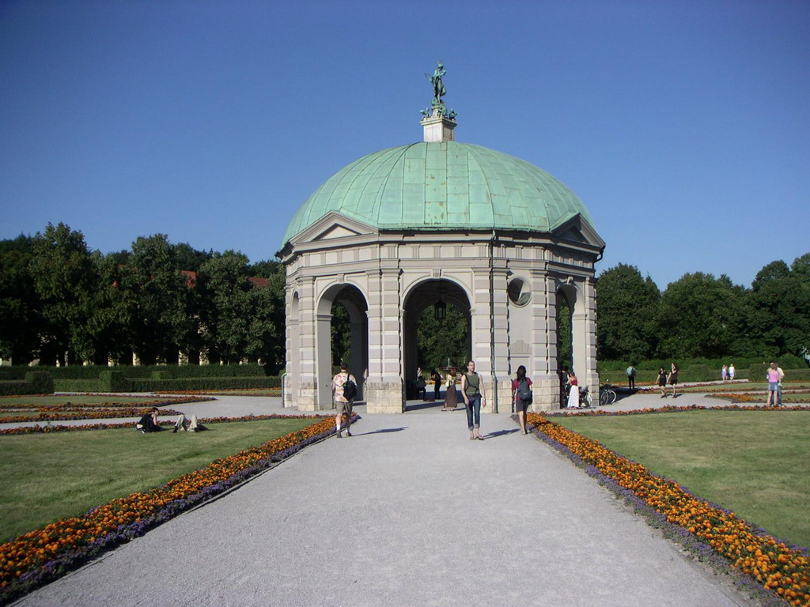
Notes:
Munich.-English Garten

Slide 12
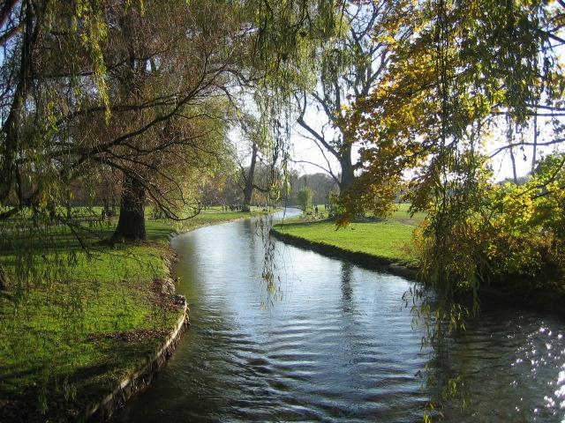
Notes:
Munich.-English Garten

Slide 13
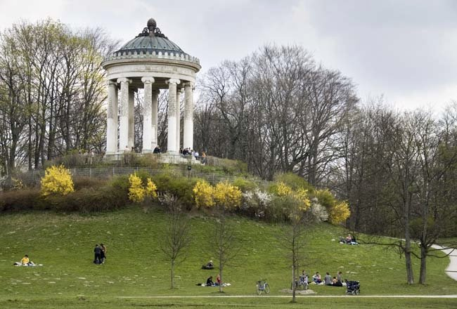
Notes:
Munich.-English Garten

Slide 14
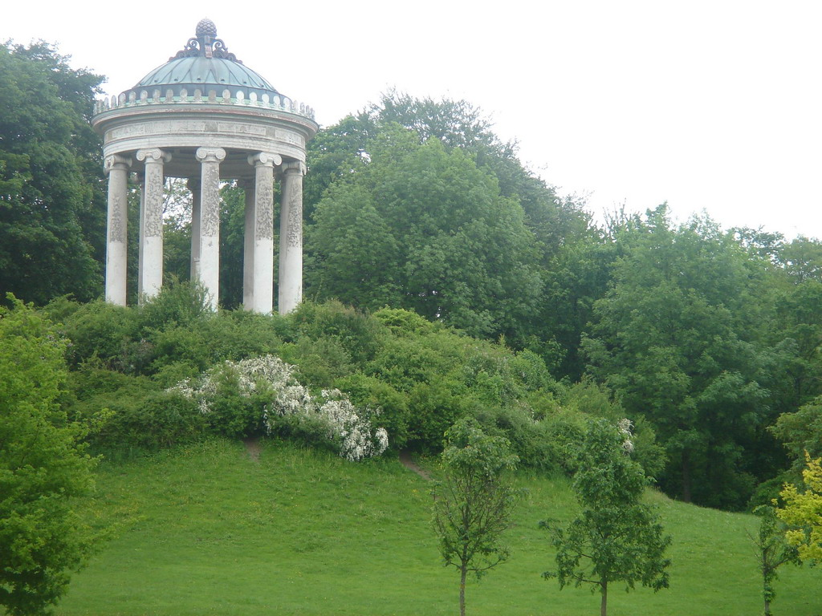
Notes:
Munich.-English Garten

Slide 15
Múnich.-Olympic Park
El Parque Olímpico de Múnich , Alemania , es un Parque Olímpico , construido para los Juegos Olímpicos de Verano 1972 .
Se encuentra en la zona de Múnich conocido como el "Oberwiesenfeld" ("campo de pradera alta"), el Parque continúa sirviendo como sede de eventos culturales, sociales y religiosas, tales como eventos de culto.
El parque es administrado por Olympiapark München GmbH, una sociedad de cartera de propiedad total de la capital del estado de Múnich.

Slide 16
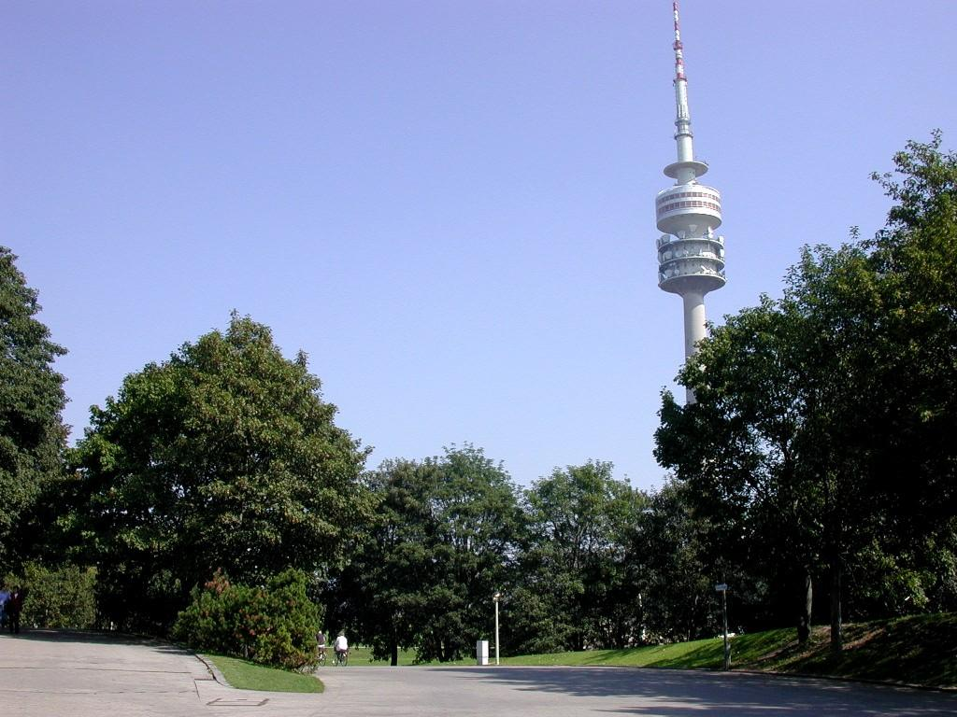
Notes:
Munich.-Olympic Park

Slide 17
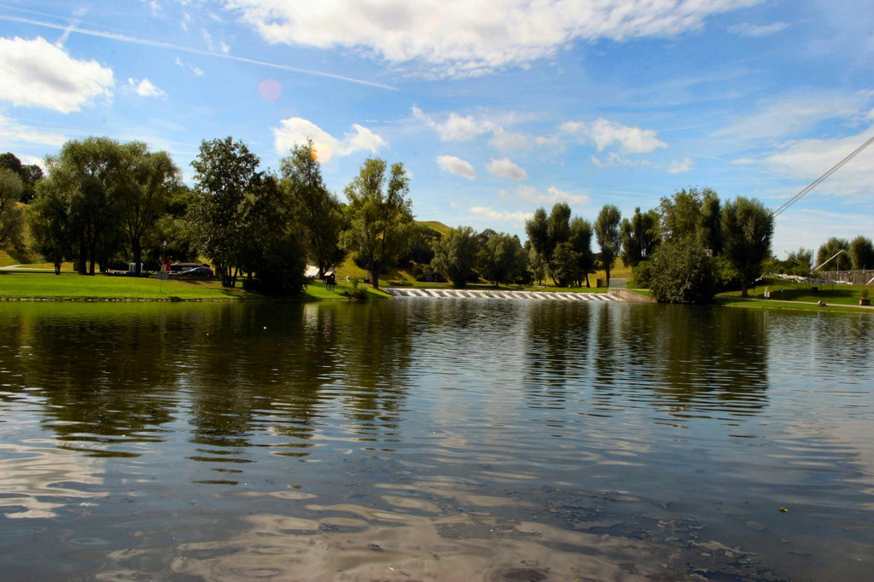
Notes:
Munich .-Olympic Park

Slide 18
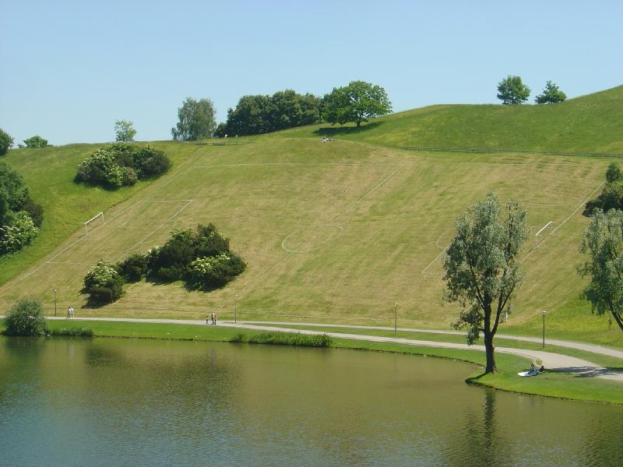
Notes:
Munich.-Olympic Park

Slide 19
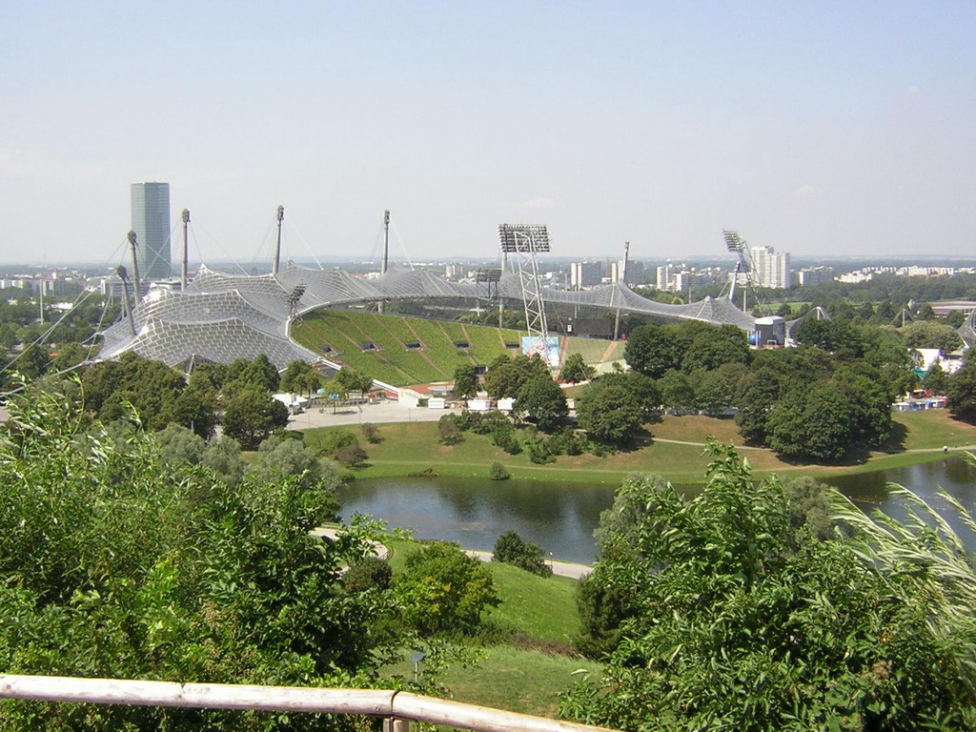
Notes:
Munich.-Olympic Park

Slide 20
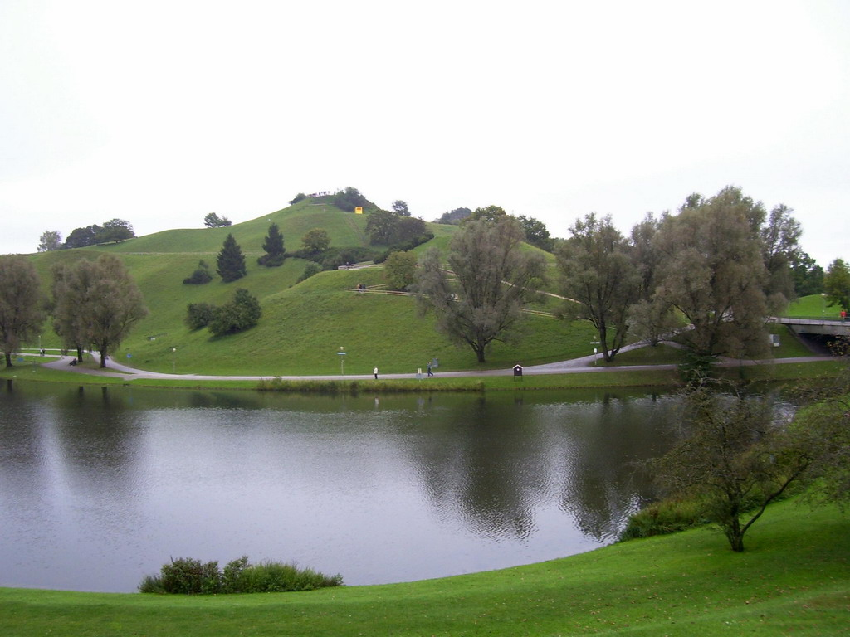
Notes:
Munich.-Olympic Park

Slide 21

Notes:
Munich.-Olympic Park

Slide 22

Notes:
Munich.-Olympic Park

Slide 23
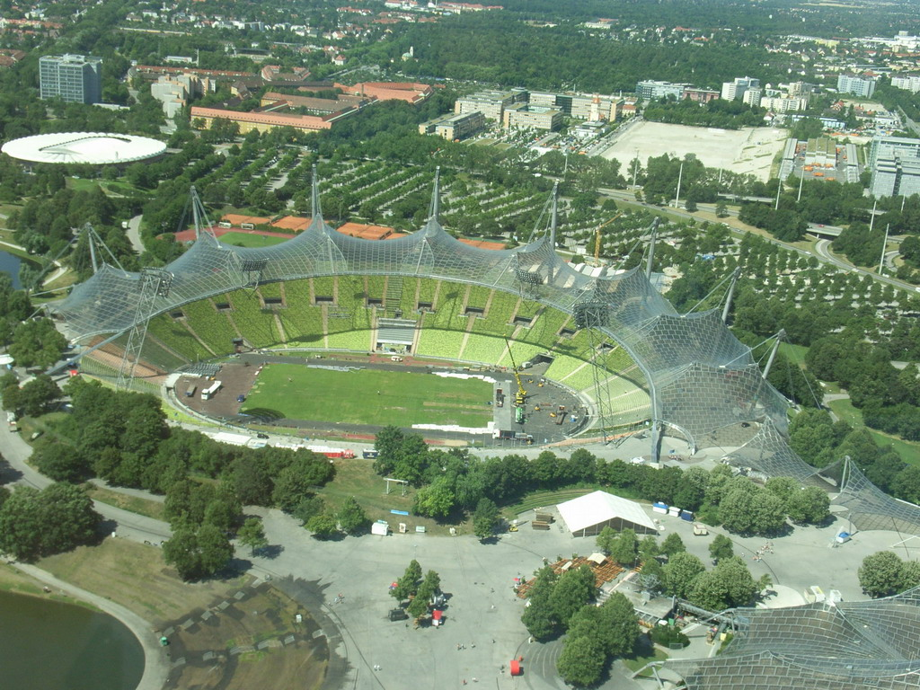
Notes:
Munich.-Olympic Park

Slide 24
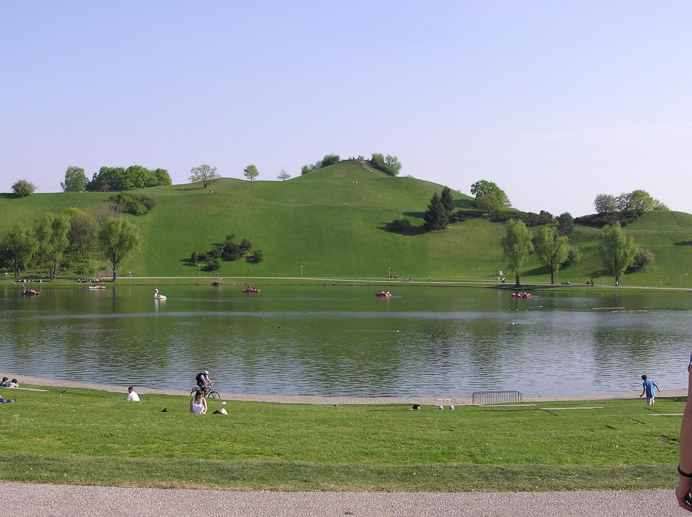
Notes:
Munich.-Olympic Park

Slide 25
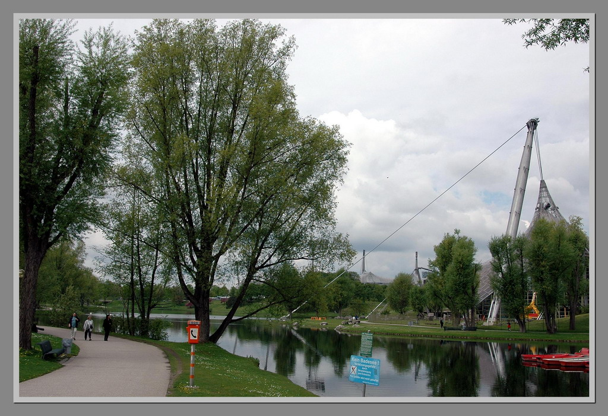
Notes:
Munich.-Olympic Park

Slide 26
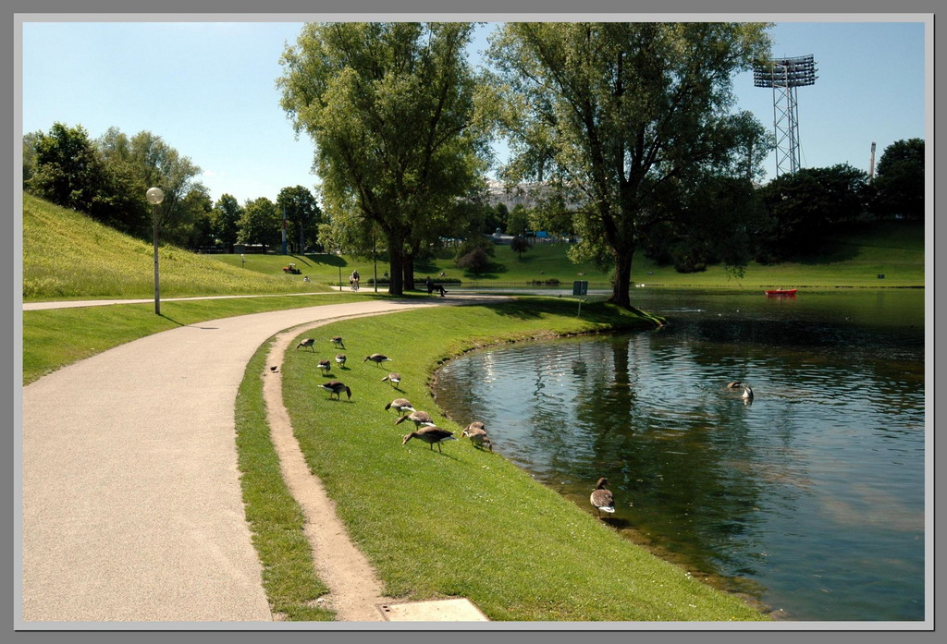
Notes:
Munich.-Olympic Park

Slide 27
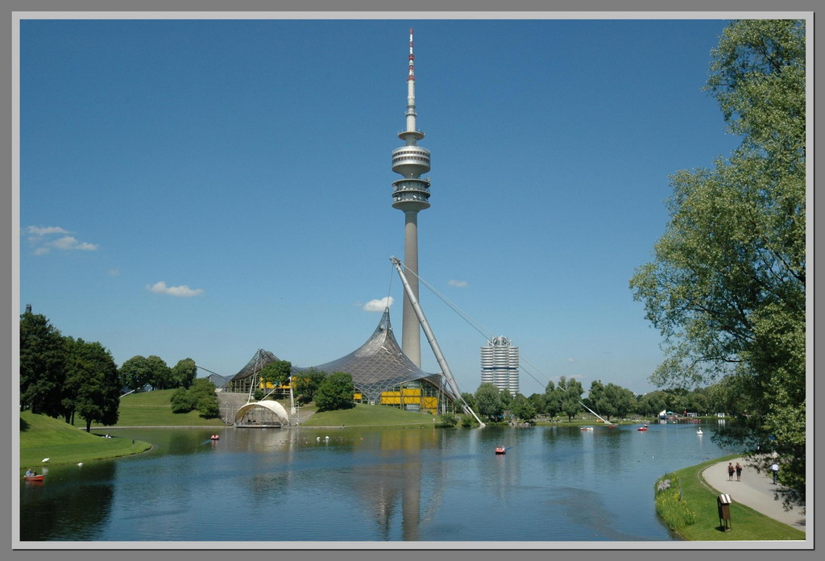
Notes:
Munich.-Olympic Park

Slide 28

Notes:
Munich.-Olympic Park

Slide 29
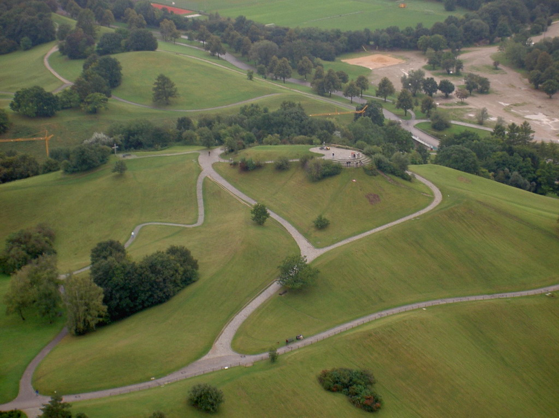
Notes:
Munich Olympic Park

Slide 30
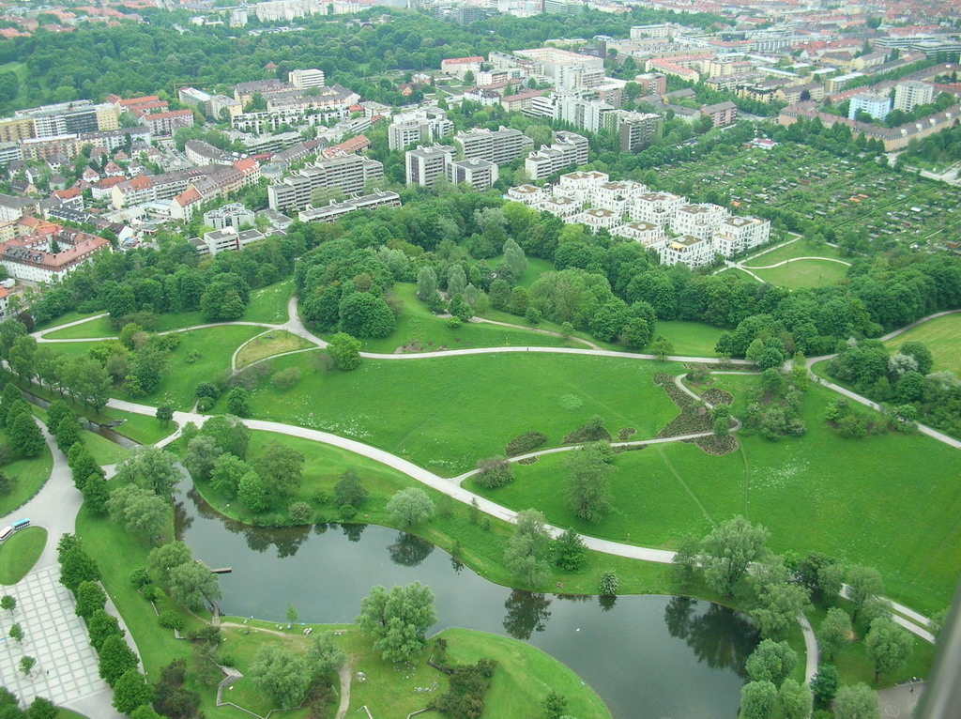
Notes:
Munich.-Olympic Park

Slide 31
Pillnitz Park
Elector Augusto el Fuerte, una vez adquirido el castillo de su favorito Anna Constantia condesa von Cosel.
Cuando el más conocido amante de Sajonia cayó en desgracia y el castillo volvió a ser de su propiedad, Augusto tenía la ladera y palacios ribereños construidos según los planes del arquitecto famoso Matthaeus Daniel Poeppelmann.
El gran castillo y los terrenos del parque situado directamente a orillas del río Elba se consideran un ejemplo perfecto del estilo chinoise la fusión de la arquitectura del Lejano Oriente con el estilo barroco

Slide 32
La mejor manera de acercarse a este castillo con sus característicos techos de pagoda se encuentra en un barco de vapor por el río Elba.
Los jardines ingleses, holandeses y chinos en los amplios jardines invitan al visitante a dar un paseo y disfrutar de los tesoros exóticos, la famosa camelia japònesa de 250 años , del Castillo y Parque de Pillnitz.
Dentro de los terrenos del castillo el »Museo de las Artes Decorativas« se encuentra en las laderas y orilla palacios.
A »Castle Musem«, se puede ver el interior conserva originalmente de habitaciones y aprender acerca de los tiempos azarosos como residencia de verano.

Slide 33
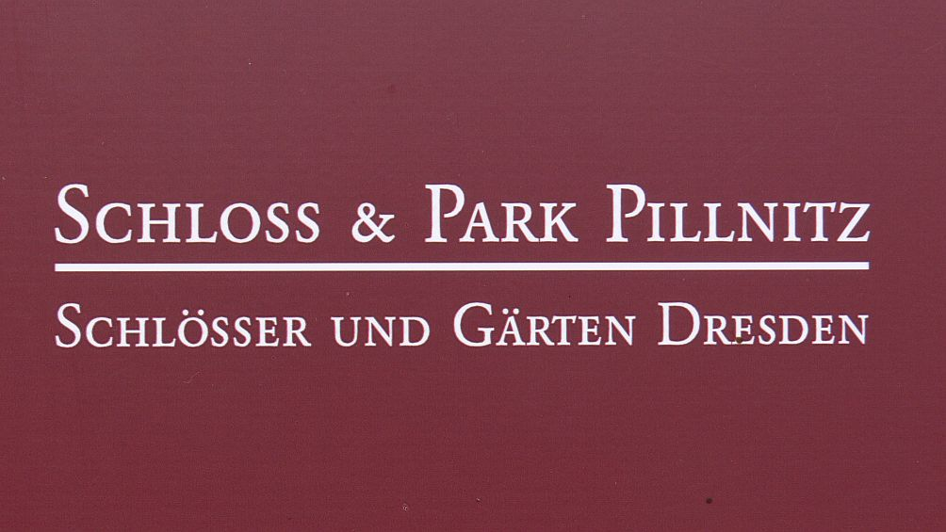

Slide 34
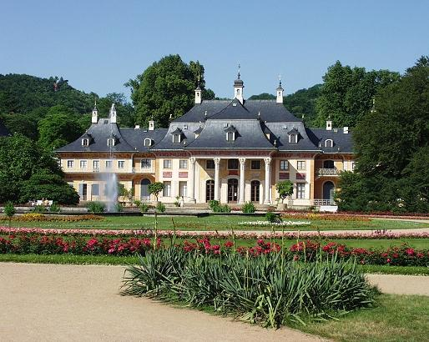
Notes:
Pilnitz Park

Slide 35
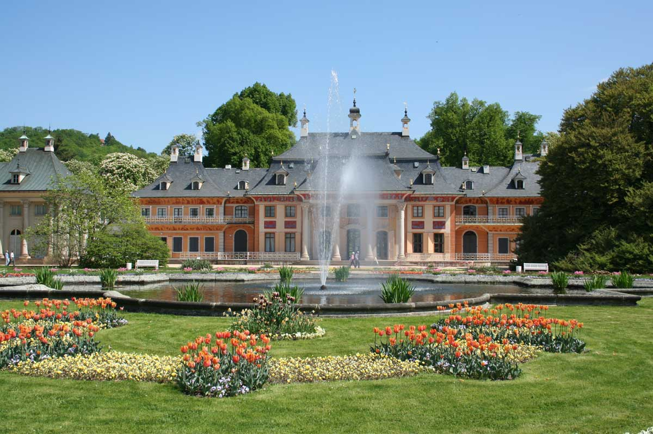
Notes:
Pillnitz Park

Slide 36
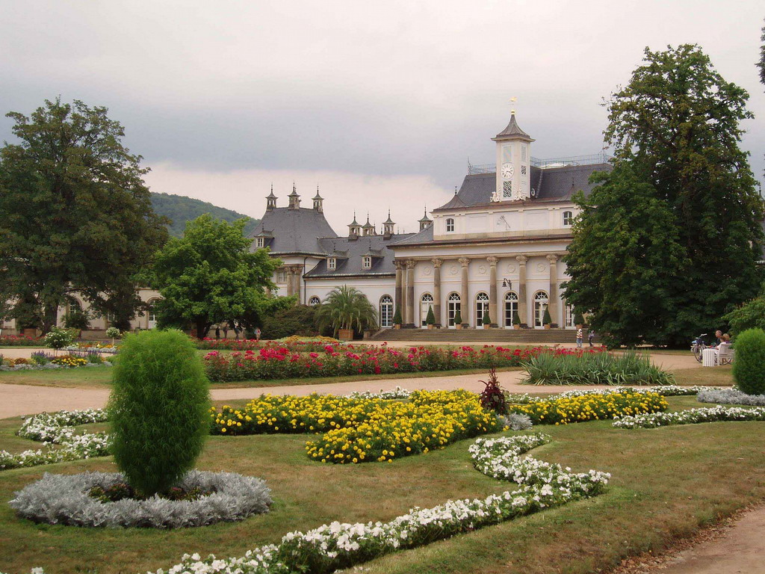
Notes:
Pilnitz Park

Slide 37
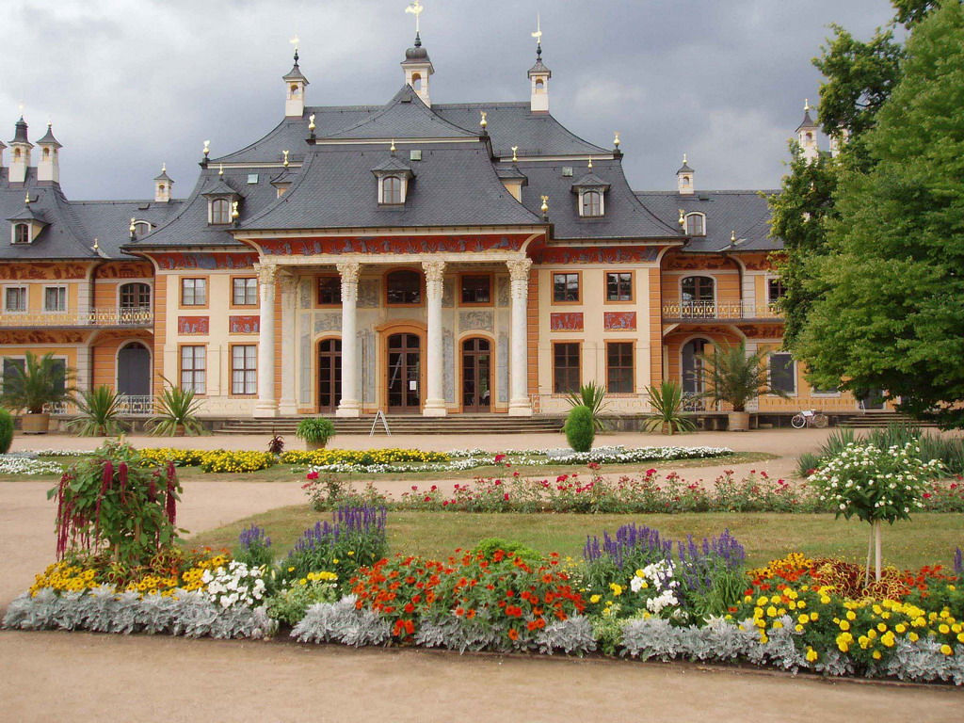
Notes:
Pilnitz Park

Slide 38
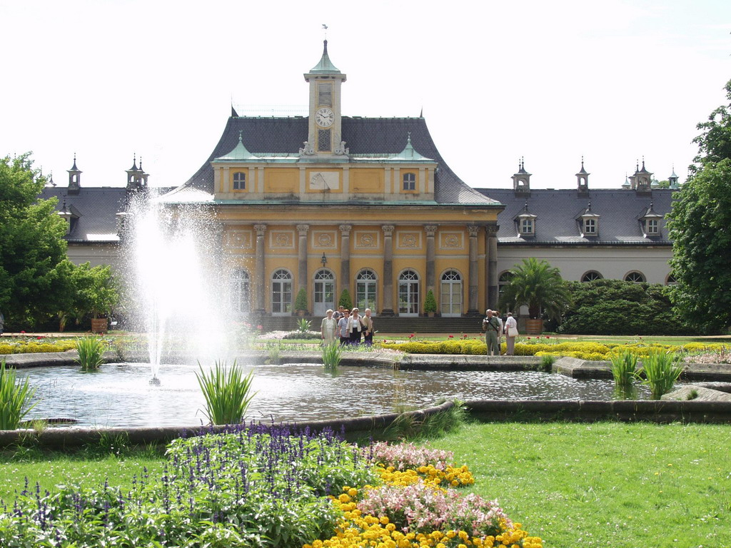
Notes:
Pillnitz Park

Slide 39
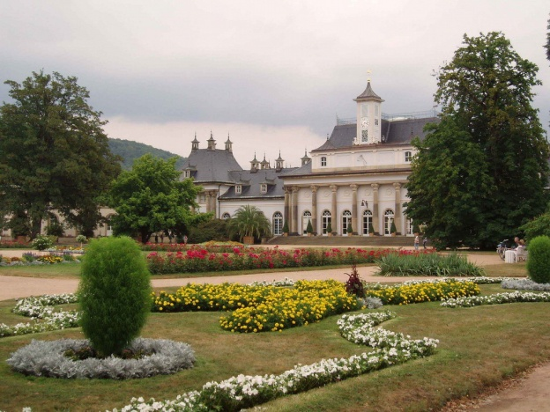
Notes:
Pillnitz Park

Slide 40
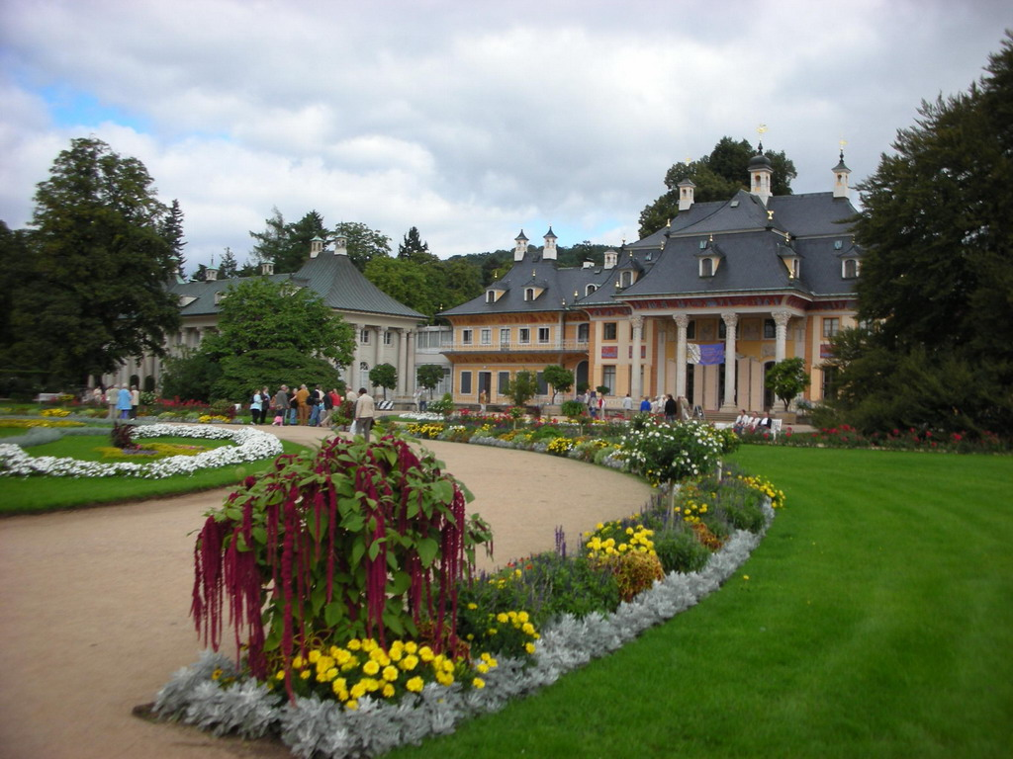
Notes:
Plinitz Park

Slide 41
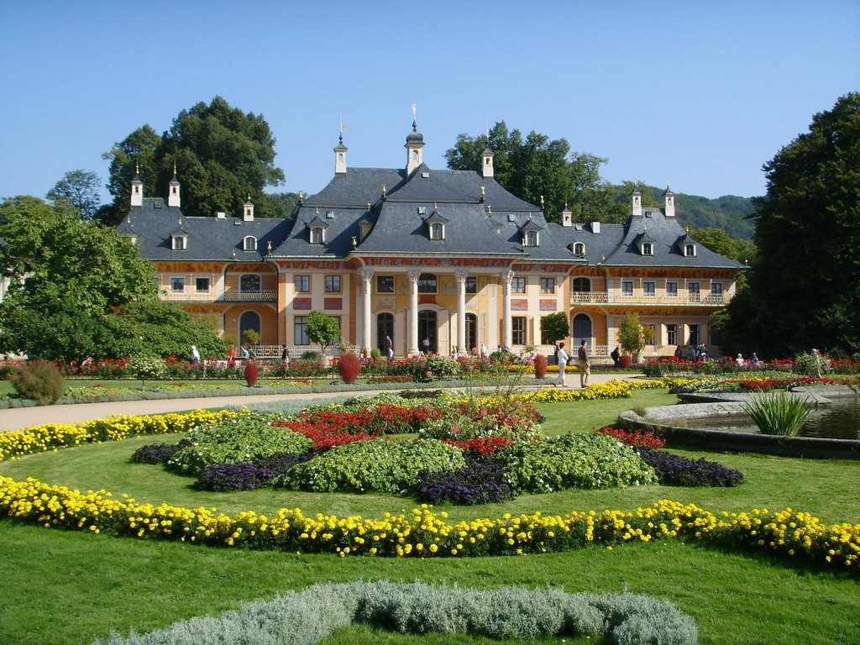
Notes:
Pilnitz Park

Slide 42
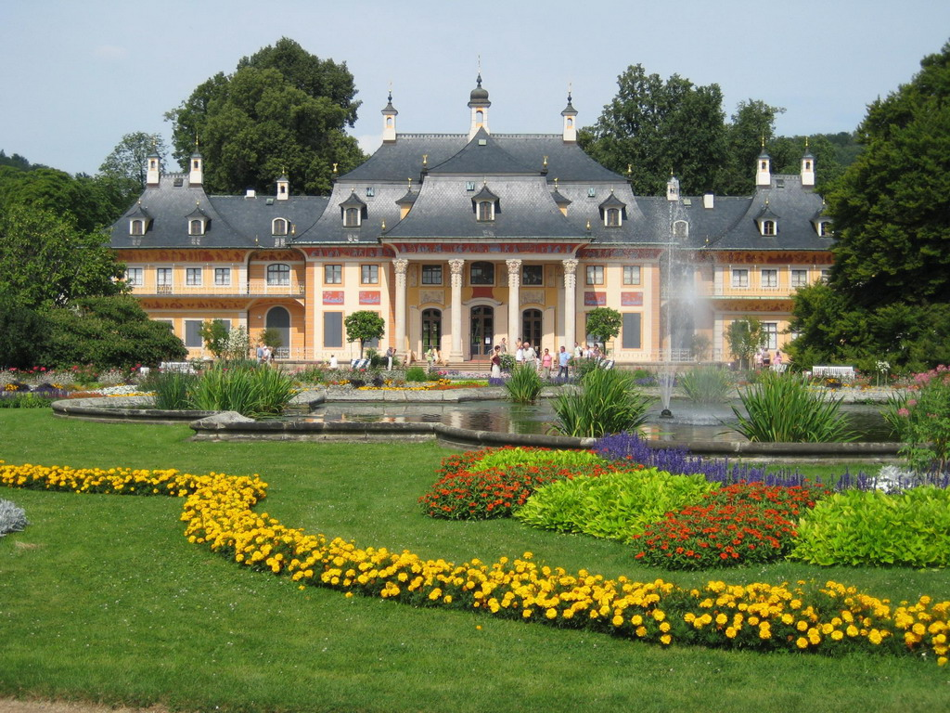
Notes:
Pilnitz Park

Slide 43
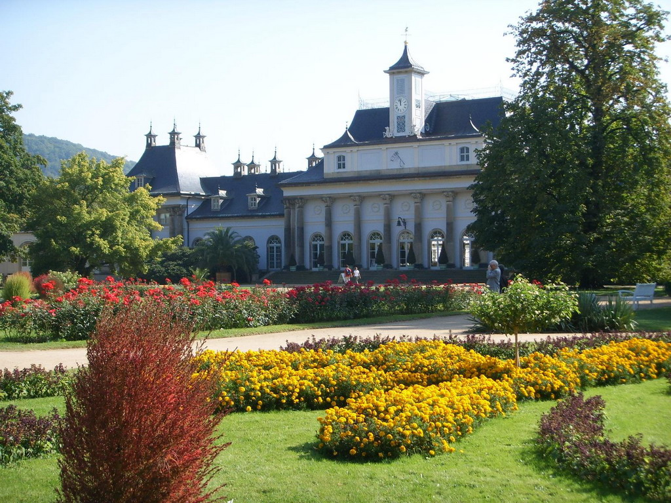
Notes:
Pilnitz Park

Slide 44
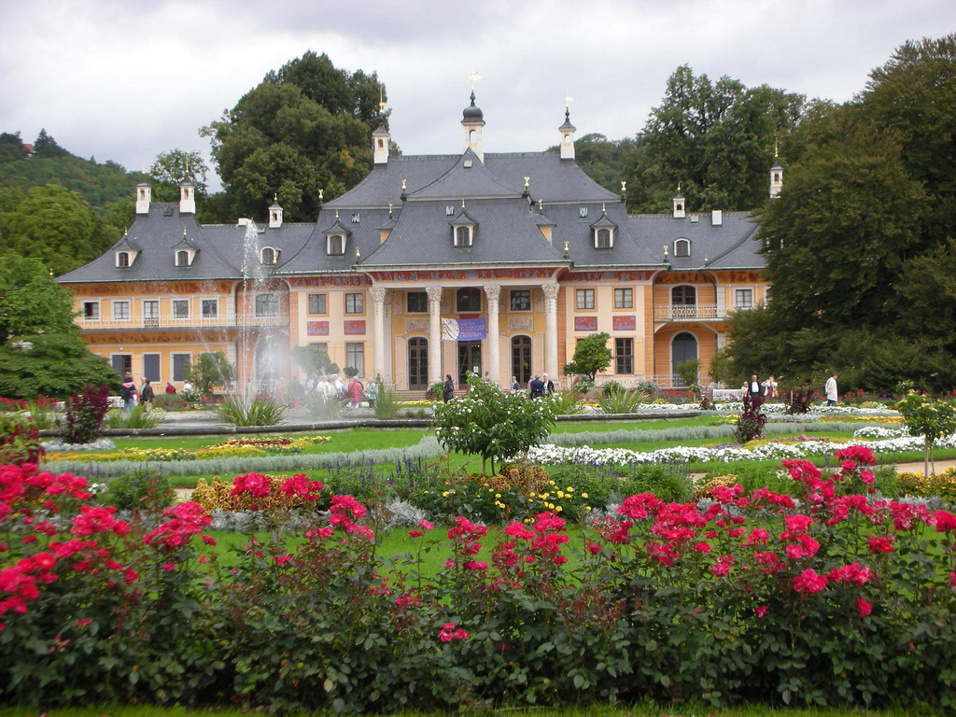
Notes:
Pilnitz Park

Slide 45
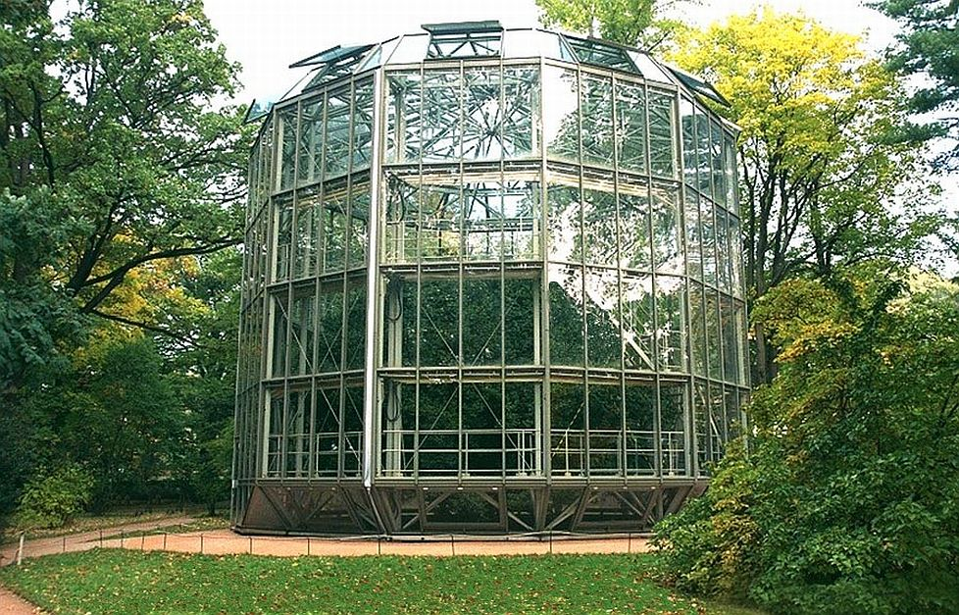
Notes:
Pillnitz Park

Slide 46
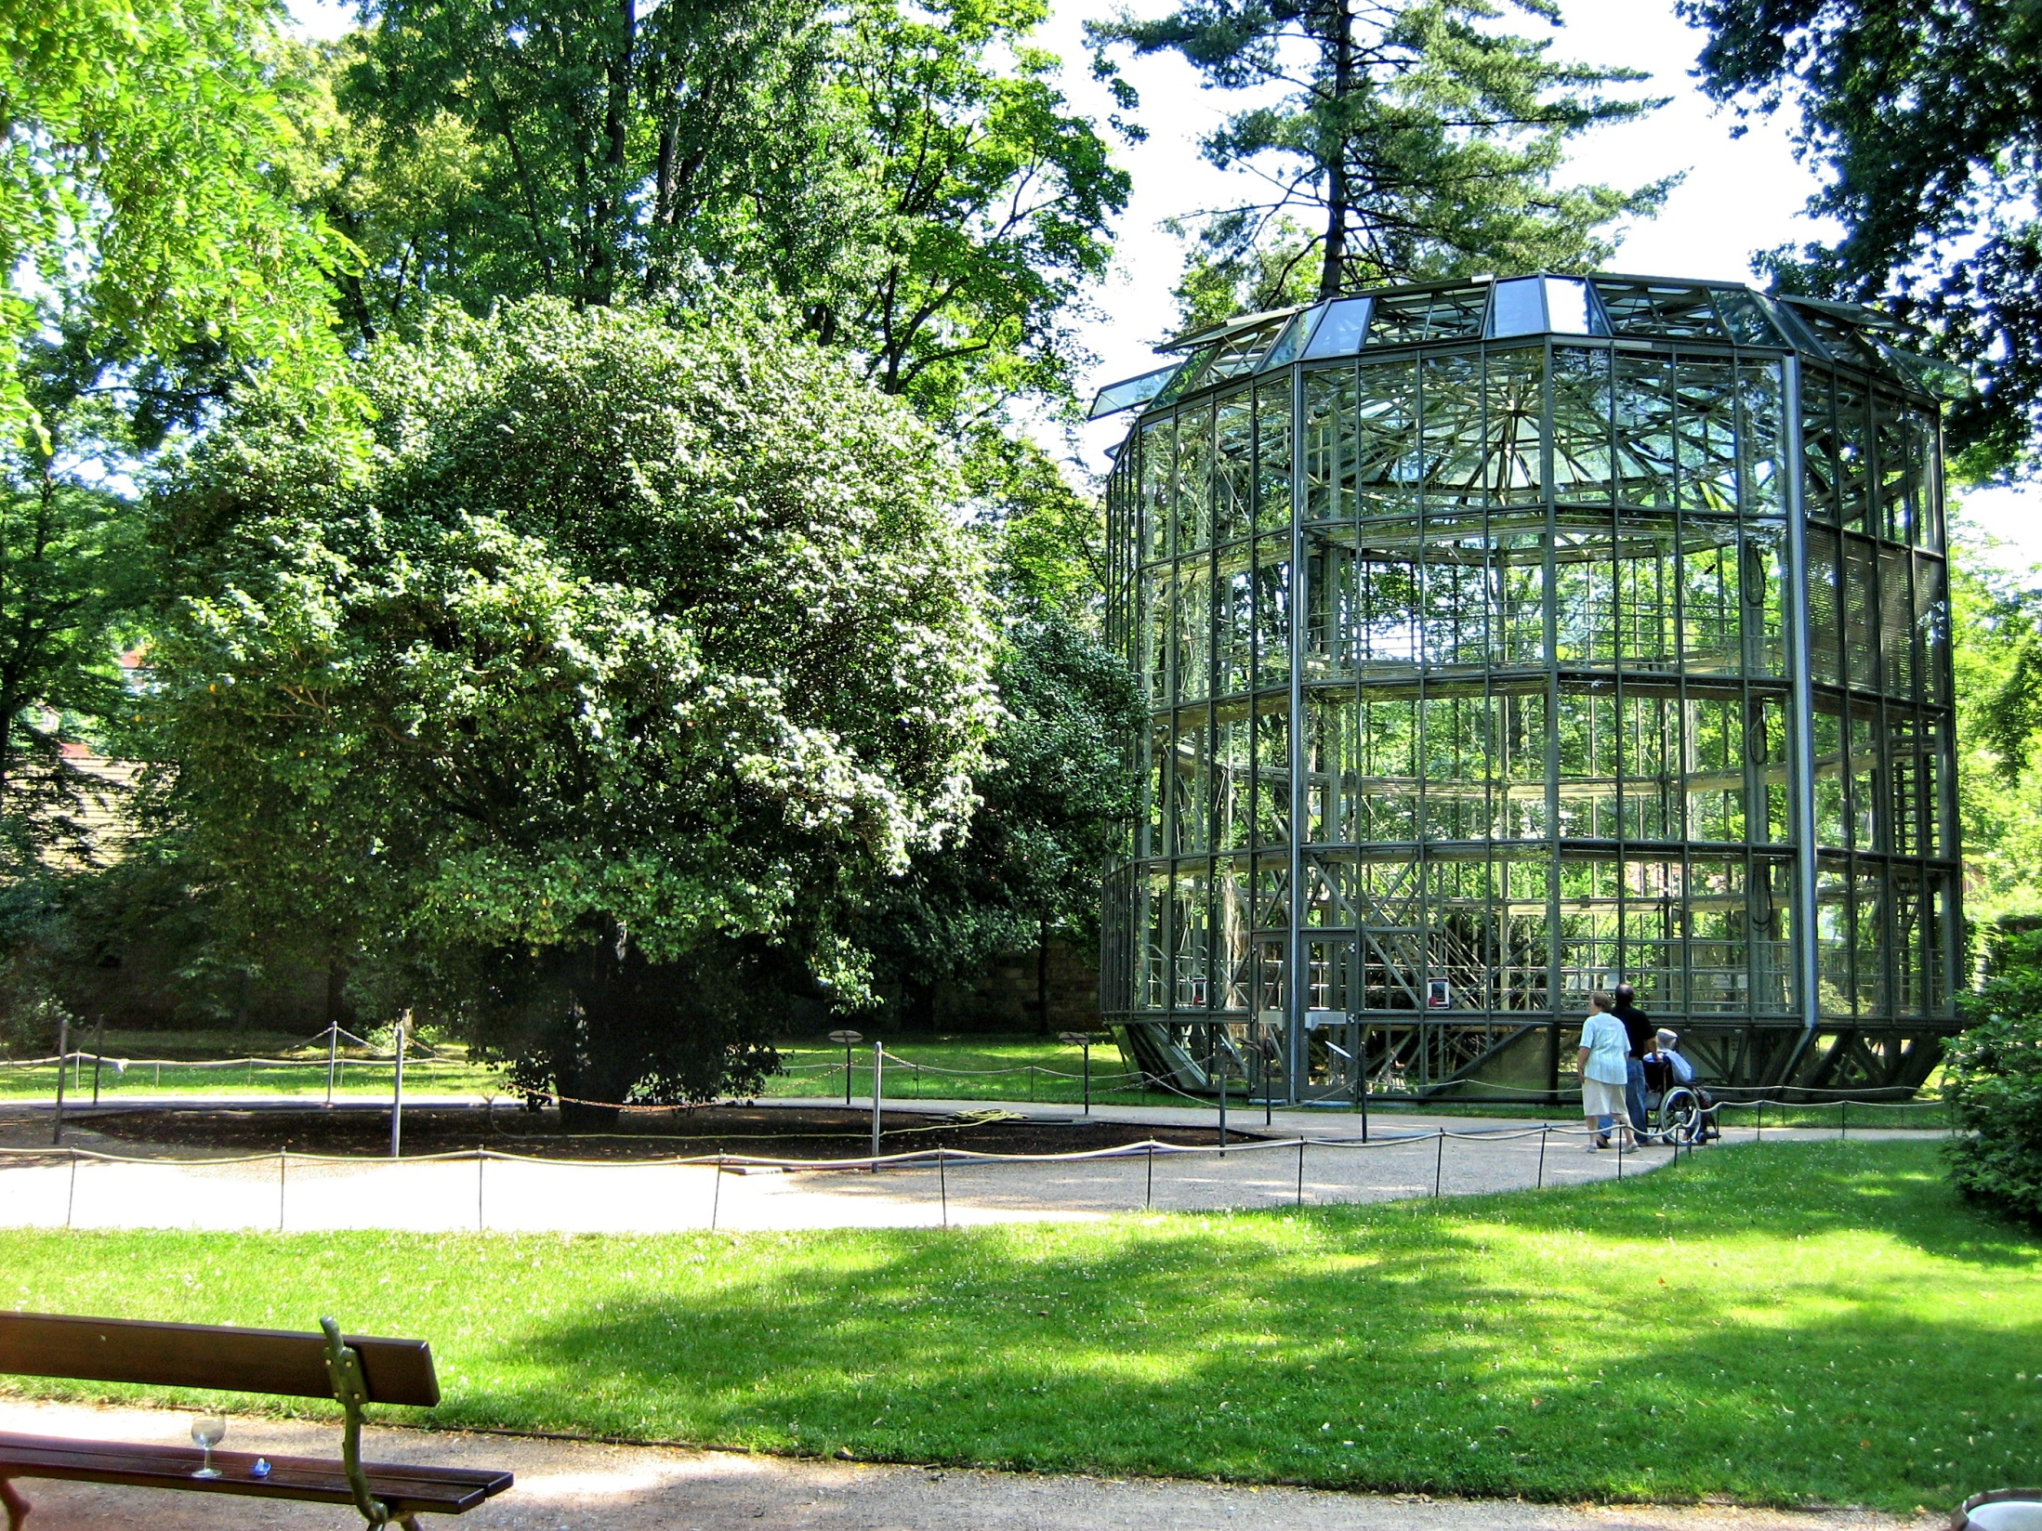
Notes:
Pillnitz Park

Slide 47
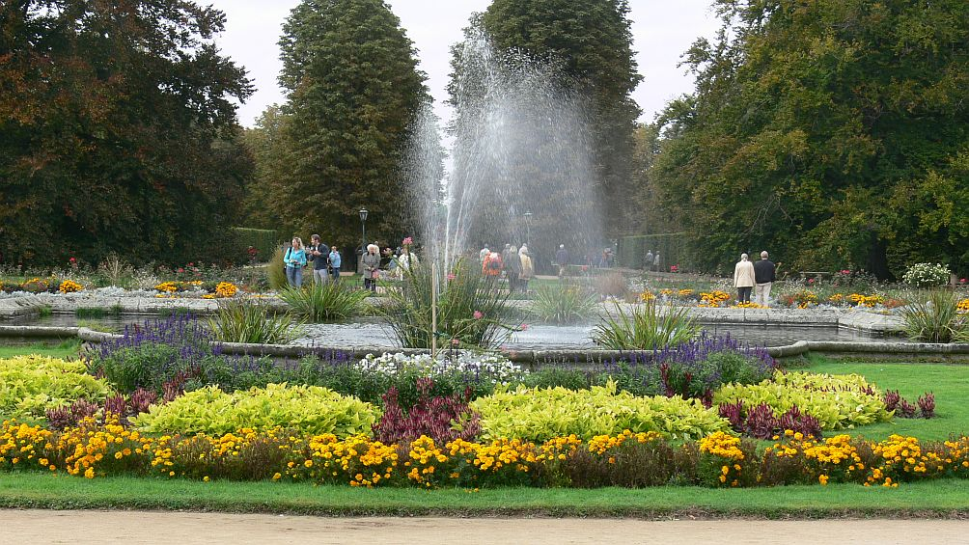
Notes:
Pillnitz Park

Slide 48
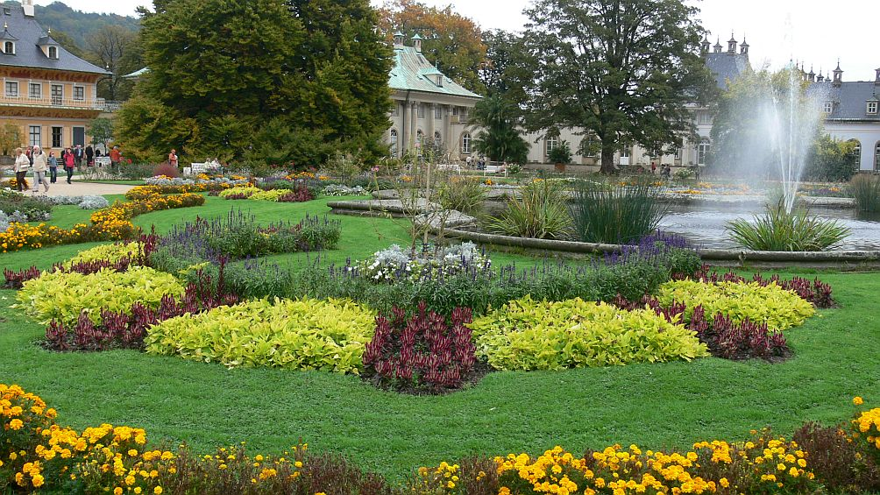
Notes:
Pillnitz Park

Slide 49
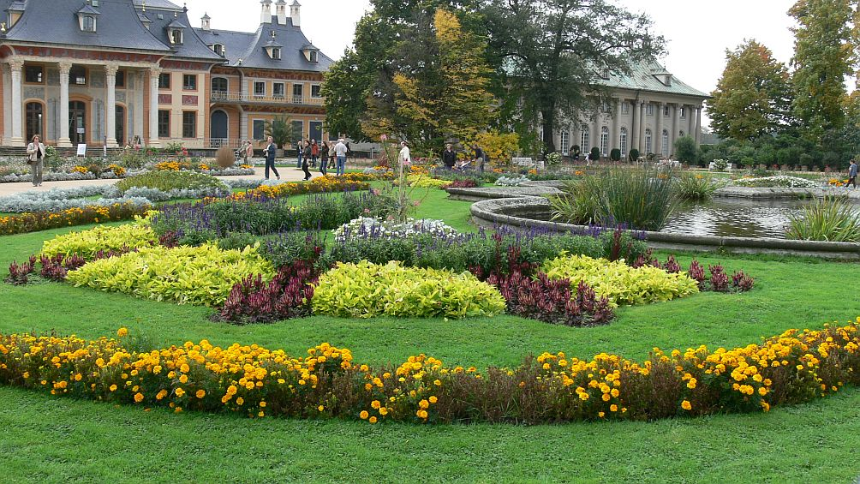

Slide 50
Notes:
Pillnitz Park

Slide 51
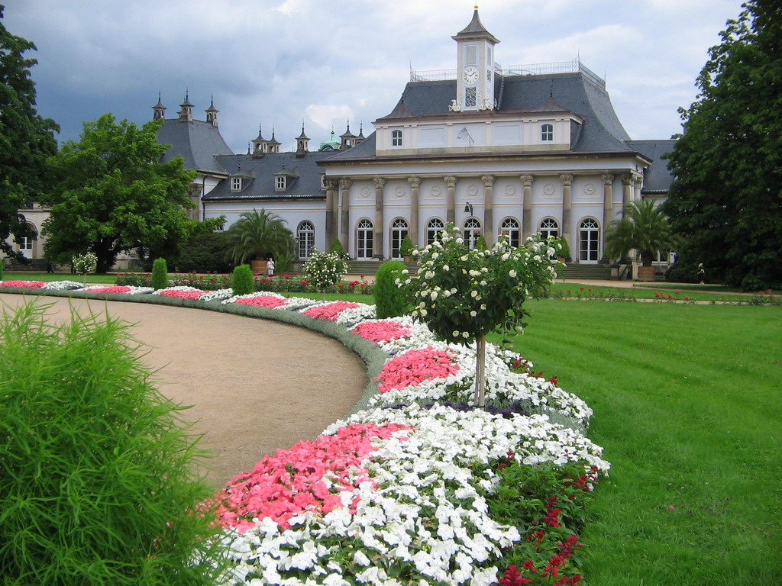
Notes:
Pillnitz Park

Slide 52
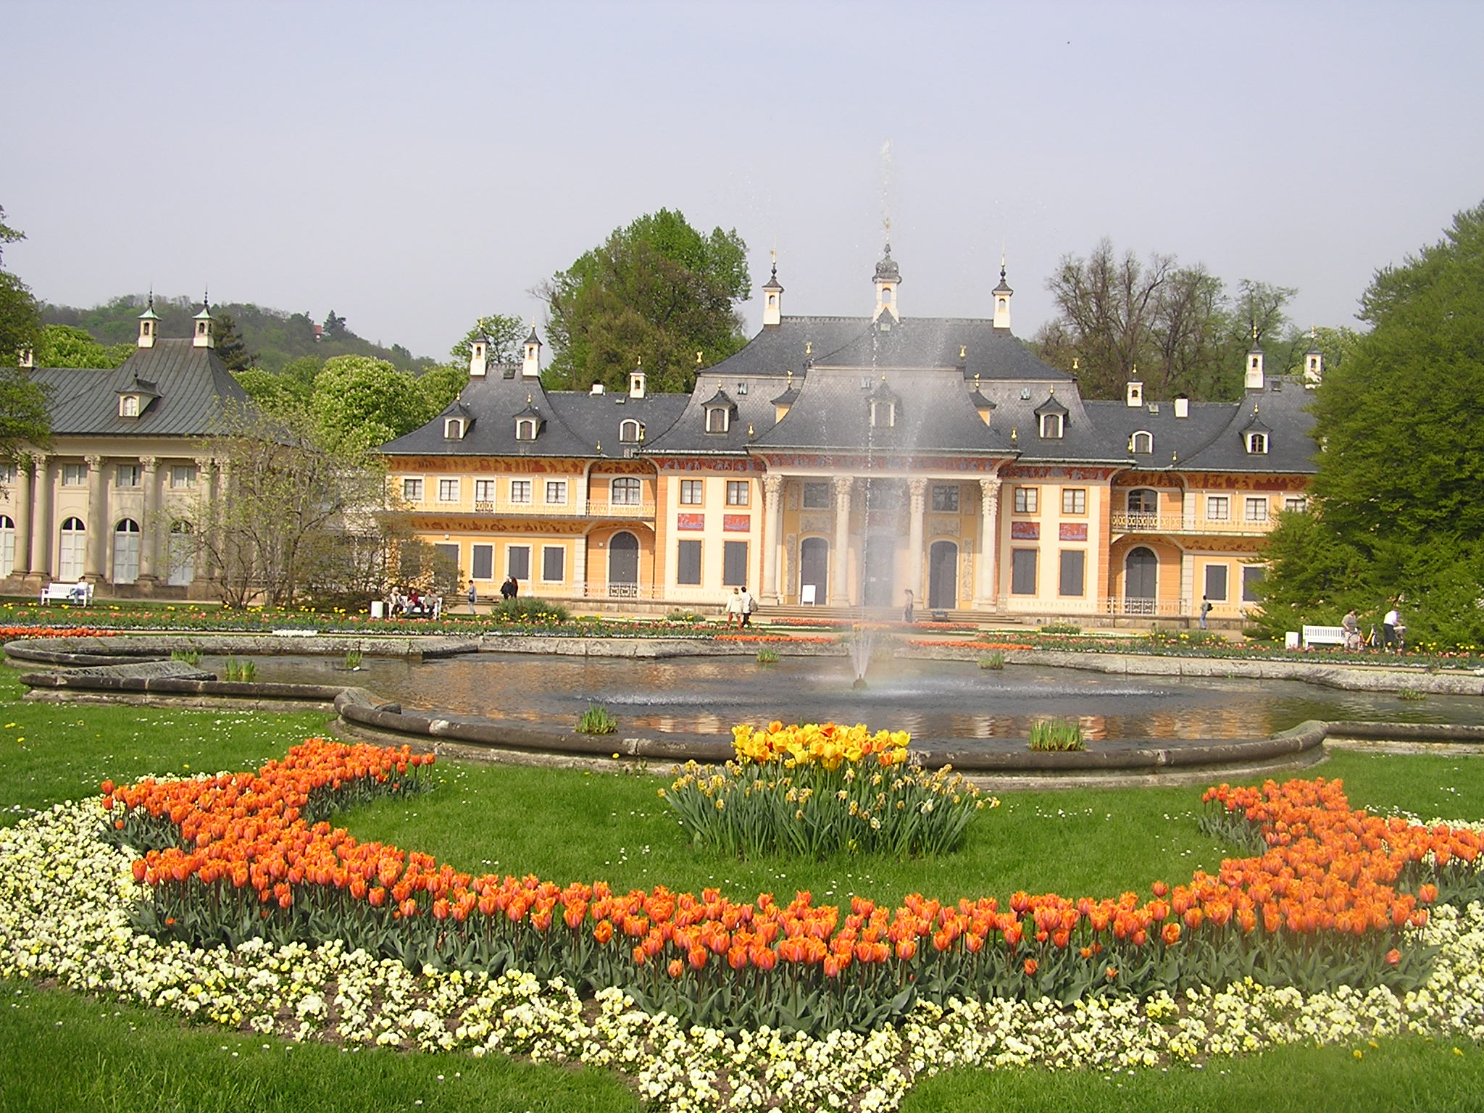
Notes:
Pillnitz Park

Slide 53
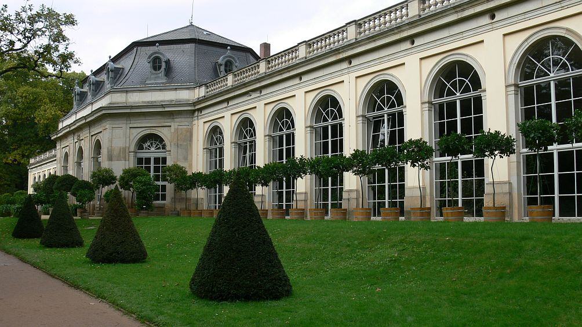
Notes:
Pillnitz Park

Slide 54
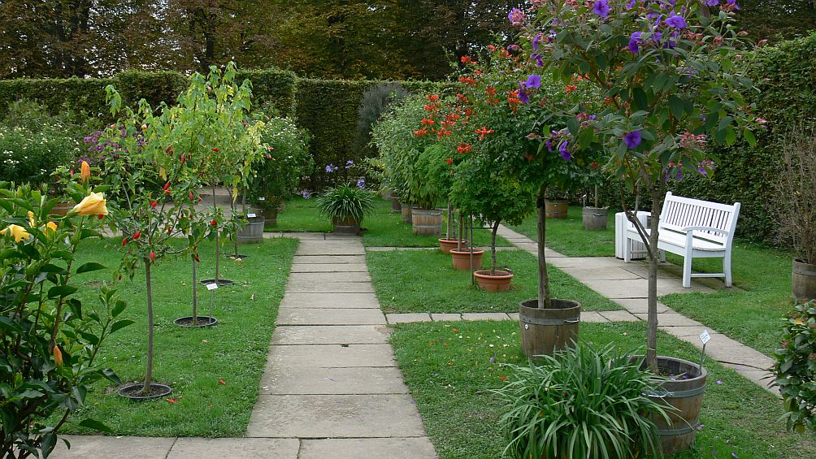
Notes:
Pillnitz Park

Slide 55
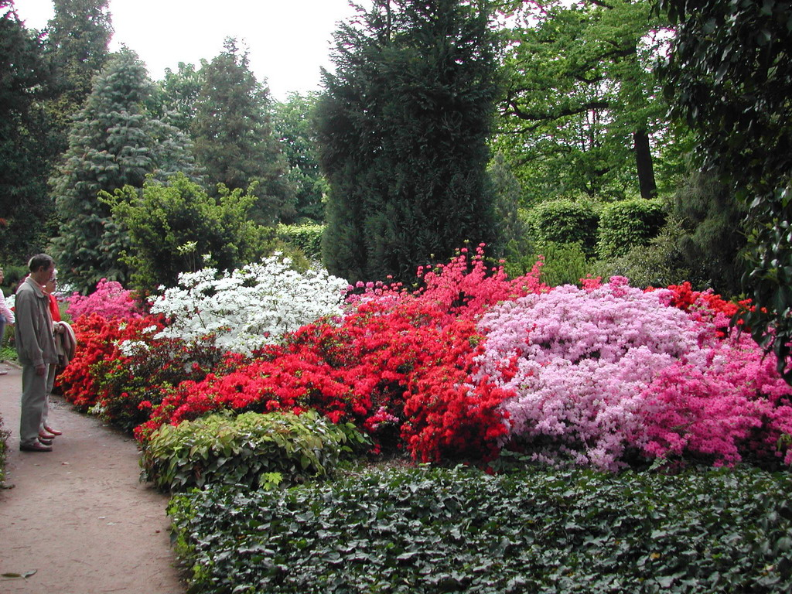
Notes:
Pillnitz Park

Slide 56
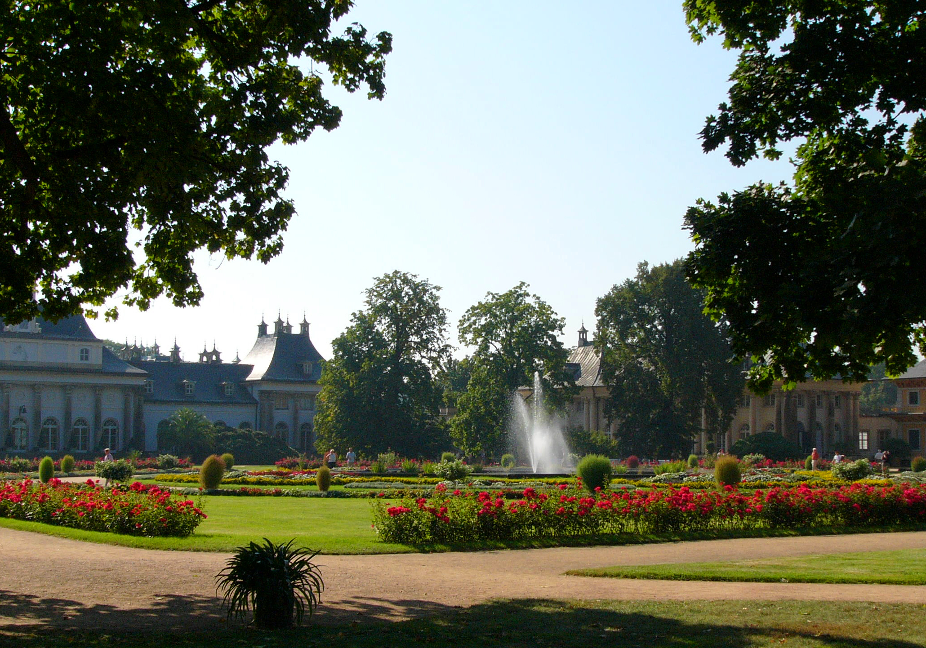
Notes:
Pillnitz Park

Slide 57
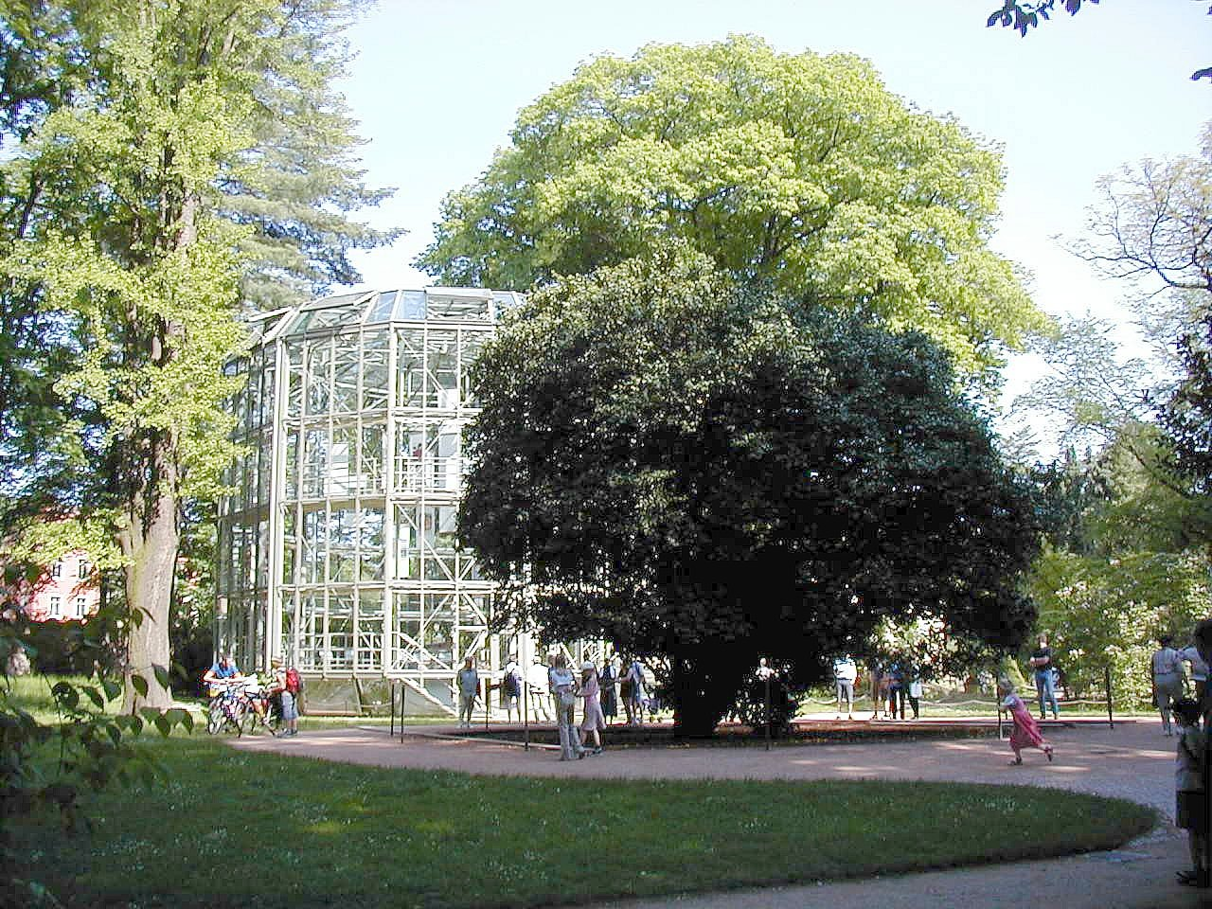
Notes:
Pillnitz Park.-Camelia

Slide 58
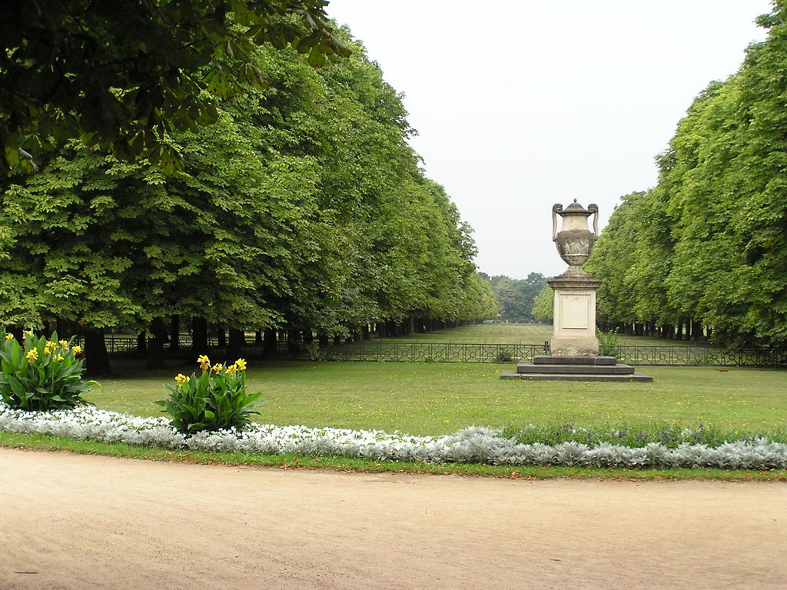
Notes:
Pillnitz Park

Slide 59
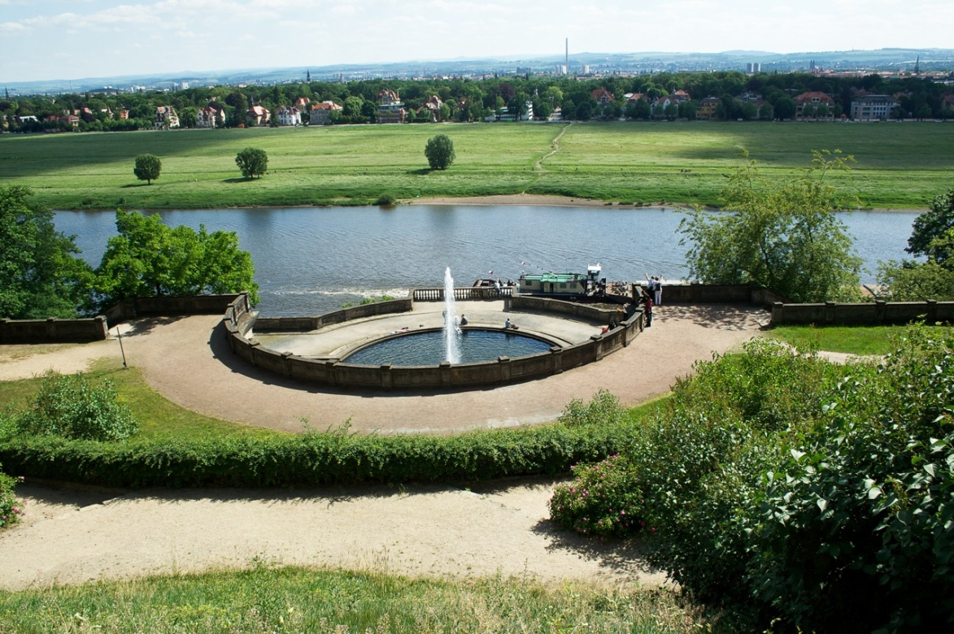
Notes:
Pillnitz Park

Slide 60
Sans Soucis
Sanssouci es el antiguo palacio de verano de Federico el Grande , rey de Prusia , en Potsdam , cerca de Berlín .
A menudo se cuenta entre los rivales alemanes de Versalles .
Mientras Sanssouci se encuentra en la más íntima rococó estilo y es mucho más pequeño que su barroco francés contraparte, también se caracteriza por los numerosos templos y locuras en el parque . El palacio fue diseñado / construido por Georg von Knobelsdorff Wenzeslaus entre 1745 y 1747 para satisfacer la necesidad del rey Federico de una residencia privada donde pudiera relajarse lejos de la pompa y la ceremonia de la corte de Berlín.

Slide 61
El nombre del palacio destaca este, es una expresión francesa (sans souci), que se traduce como "sin preocupaciones", que significa "sin preocupaciones" o "sin preocupaciones", simbolizando que el palacio era un lugar para el descanso en lugar de un centro de poder.
Sanssouci es poco más que un grande, de un solo piso villa -más como el Château de Marly de Versalles. Contiene sólo diez habitaciones principales, fue construido en la cima de una terraza colina en el centro del parque. La influencia del gusto personal del rey Frederick en el diseño y decoración del palacio era tan grande que su estilo se caracteriza como " Frederician Rococo ", y sus sentimientos hacia el palacio eran tan fuertes que él concibe como" un lugar que moriría con él .

Slide 62
La panorámica vista del jardín de Sanssouci es el resultado de la decisión de Federico el Grande de crear una terraza viñedo en la ladera sur de las colinas de Bornstedt .
El área había sido arbolada pero los árboles fueron talados durante el reinado del "soldado-rey" Federico Guillermo I para permitir la ciudad de Potsdam se expandiera.
El 10 de agosto de 1744, Frederick ordenó la ladera desnuda para ser transformado en viñedos en terrazas.
Tres amplias terrazas fueron creadas, con convexos centros para maximizar la luz solar

Slide 63
En los tabiques de las paredes de soporte, el ladrillo es atravesado por 168 nichos acristalados . parras de Portugal , Italia , Francia , y también de la cercana Neuruppin , se plantaron frente a la fábrica de ladrillo, mientras que las higueras crecían en los nichos.
Las partes individuales de la terraza se dividen a su vez por las tiras de césped, en la que se plantaron árboles de tejo .
Baja cobertura cuadro rodeado de frutales en espaldera, haciendo un ornamental parterre circular parterre .
En medio de esta "rueda", 120 pasos (ahora 132) conducen dividiendo a la baja aún más las terrazas en seis.

Slide 64
Por debajo de la colina, un ornamental jardín barroco , inspirado en el parterre en Versalles , fue construido en 1745.
La Gran Fuente fue construida en el centro de este jardín en 1748.
Frederick nunca vio la fuente de juego porque los ingenieros que trabajaban en la construcción tenían poca comprensión de los sistemas hidráulicos.
Desde 1750, se colocaron estatuas de mármol alrededor de la fuente.
De nuevo, esto era una característica copiada de Versalles: figuras de Venus , Mercurio , Apolo , Diana , Juno , Júpiter , Marte y Minerva , así como representaciones alegóricas de la cuatro elementos Fuego, Agua, Aire y Tierra.

Slide 65
Venus y Mercurio , las obras del escultor Jean Baptiste Pigalle , y dos grupos de cazadores, alegorías de los elementos (viento y agua) por Lambert Sigisbert Adam , fueron presentados por el propietario de Versailles, los franceses el rey Luis XV .
Las cifras restantes provenían del taller de François Gaspard Adam , un escultor de renombre en Berlín. Cerca de allí había un huerto , que Federico Guillermo I había puesto en algún momento antes de 1715.
El soldado-rey en tono de broma le dio este simple jardín el nombre de "Mi Marly", en relación con el jardín muy similar en la residencia de verano de la Louis XIV en Marly-le-Roi .

Slide 66
En sus planes para el terreno, Frederick concede gran importancia a la combinación de ambos ornamental y un jardín práctico, demostrando así su convicción de que el arte y la naturaleza deben estar unidos.
A raíz de la construcción de terrazas de la viña y la terminación del palacio, Frederick volvió su atención hacia el paisaje de la mayor proximidad del palacio y así comenzó la creación del Parque de Sanssouci .
En la organización del parque, Frederick continuó lo que había empezado en Neuruppin y Rheinsberg . Una vía recta principal fue presentado, en última instancia, 2,5 kilómetros de largo, a partir de este 1748 en el obelisco y se extendió durante los años de la Nueva Palacio, que marca su extremo occidental.

Slide 67
Siguiendo con el tema hortícola de los jardines en terrazas, 3.000 árboles frutales fueron plantados en el parque, y los invernaderos y viveros dispuestas, produciendo naranjas , melones , melocotones y plátanos
Estatuas y obeliscos también se levantaron, con representaciones de las diosas flora y Pomona . Frederick había varios templos y locuras construidos en el mismo estilo rococó como el propio palacio. Algunas eran pequeñas casas que compensó la falta de salas de recepción en el propio palacio.
La Casa China , diseñado por Johann Gottfried enterrar entre 1755 y 1764, un pabellón en el Chinoiserie estilo: una mezcla de rococó elementos vinculados con Oriental arquitectura.

Slide 68
Frederick invirtió fuertemente en un vano intento de introducir un sistema de fuente en el parque de Sanssouci, en un intento de emular a los otros grandes jardines barrocos de Europa.
La hidráulica en esta etapa estaban todavía en su infancia, ya pesar de la construcción de casas de bombeo y reservorios, las fuentes en Sanssouci permanecieron en silencio y sin moverse durante los próximos 100 años.
La invención de la máquina de vapor resolvió los problemas de un siglo después, y por lo tanto el depósito finalmente cumplió su propósito.
A partir de alrededor de 1842, la familia real prusiana finalmente fueron capaces de maravillarse con las características tales como la Gran Fuente debajo de las terrazas de viñedos, jets de disparo de agua a una altura de 38 metros

Slide 69
La estación de bombeo en sí se convirtió en otro pabellón del jardín, disfrazado de mezquita turca , con su chimenea convertida en un minarete .
El parque fue ampliado bajo Federico Guillermo III, y más tarde bajo su hijo Federico Guillermo IV.
El arquitecto Karl Friedrich Schinkel y Ludwig Persius construyeron Charlottenhof Palacio en el parque en el sitio de una antigua casa de campo, y Peter Joseph Lenné recibió el encargo con el diseño de jardines.
Praderas amplias avenidas creadas visuales entre Charlottenhof, los baños romanos y el Nuevo Palacio, y se incorporan las locuras , como el templo de la amistad de Federico el Grande.

Slide 70
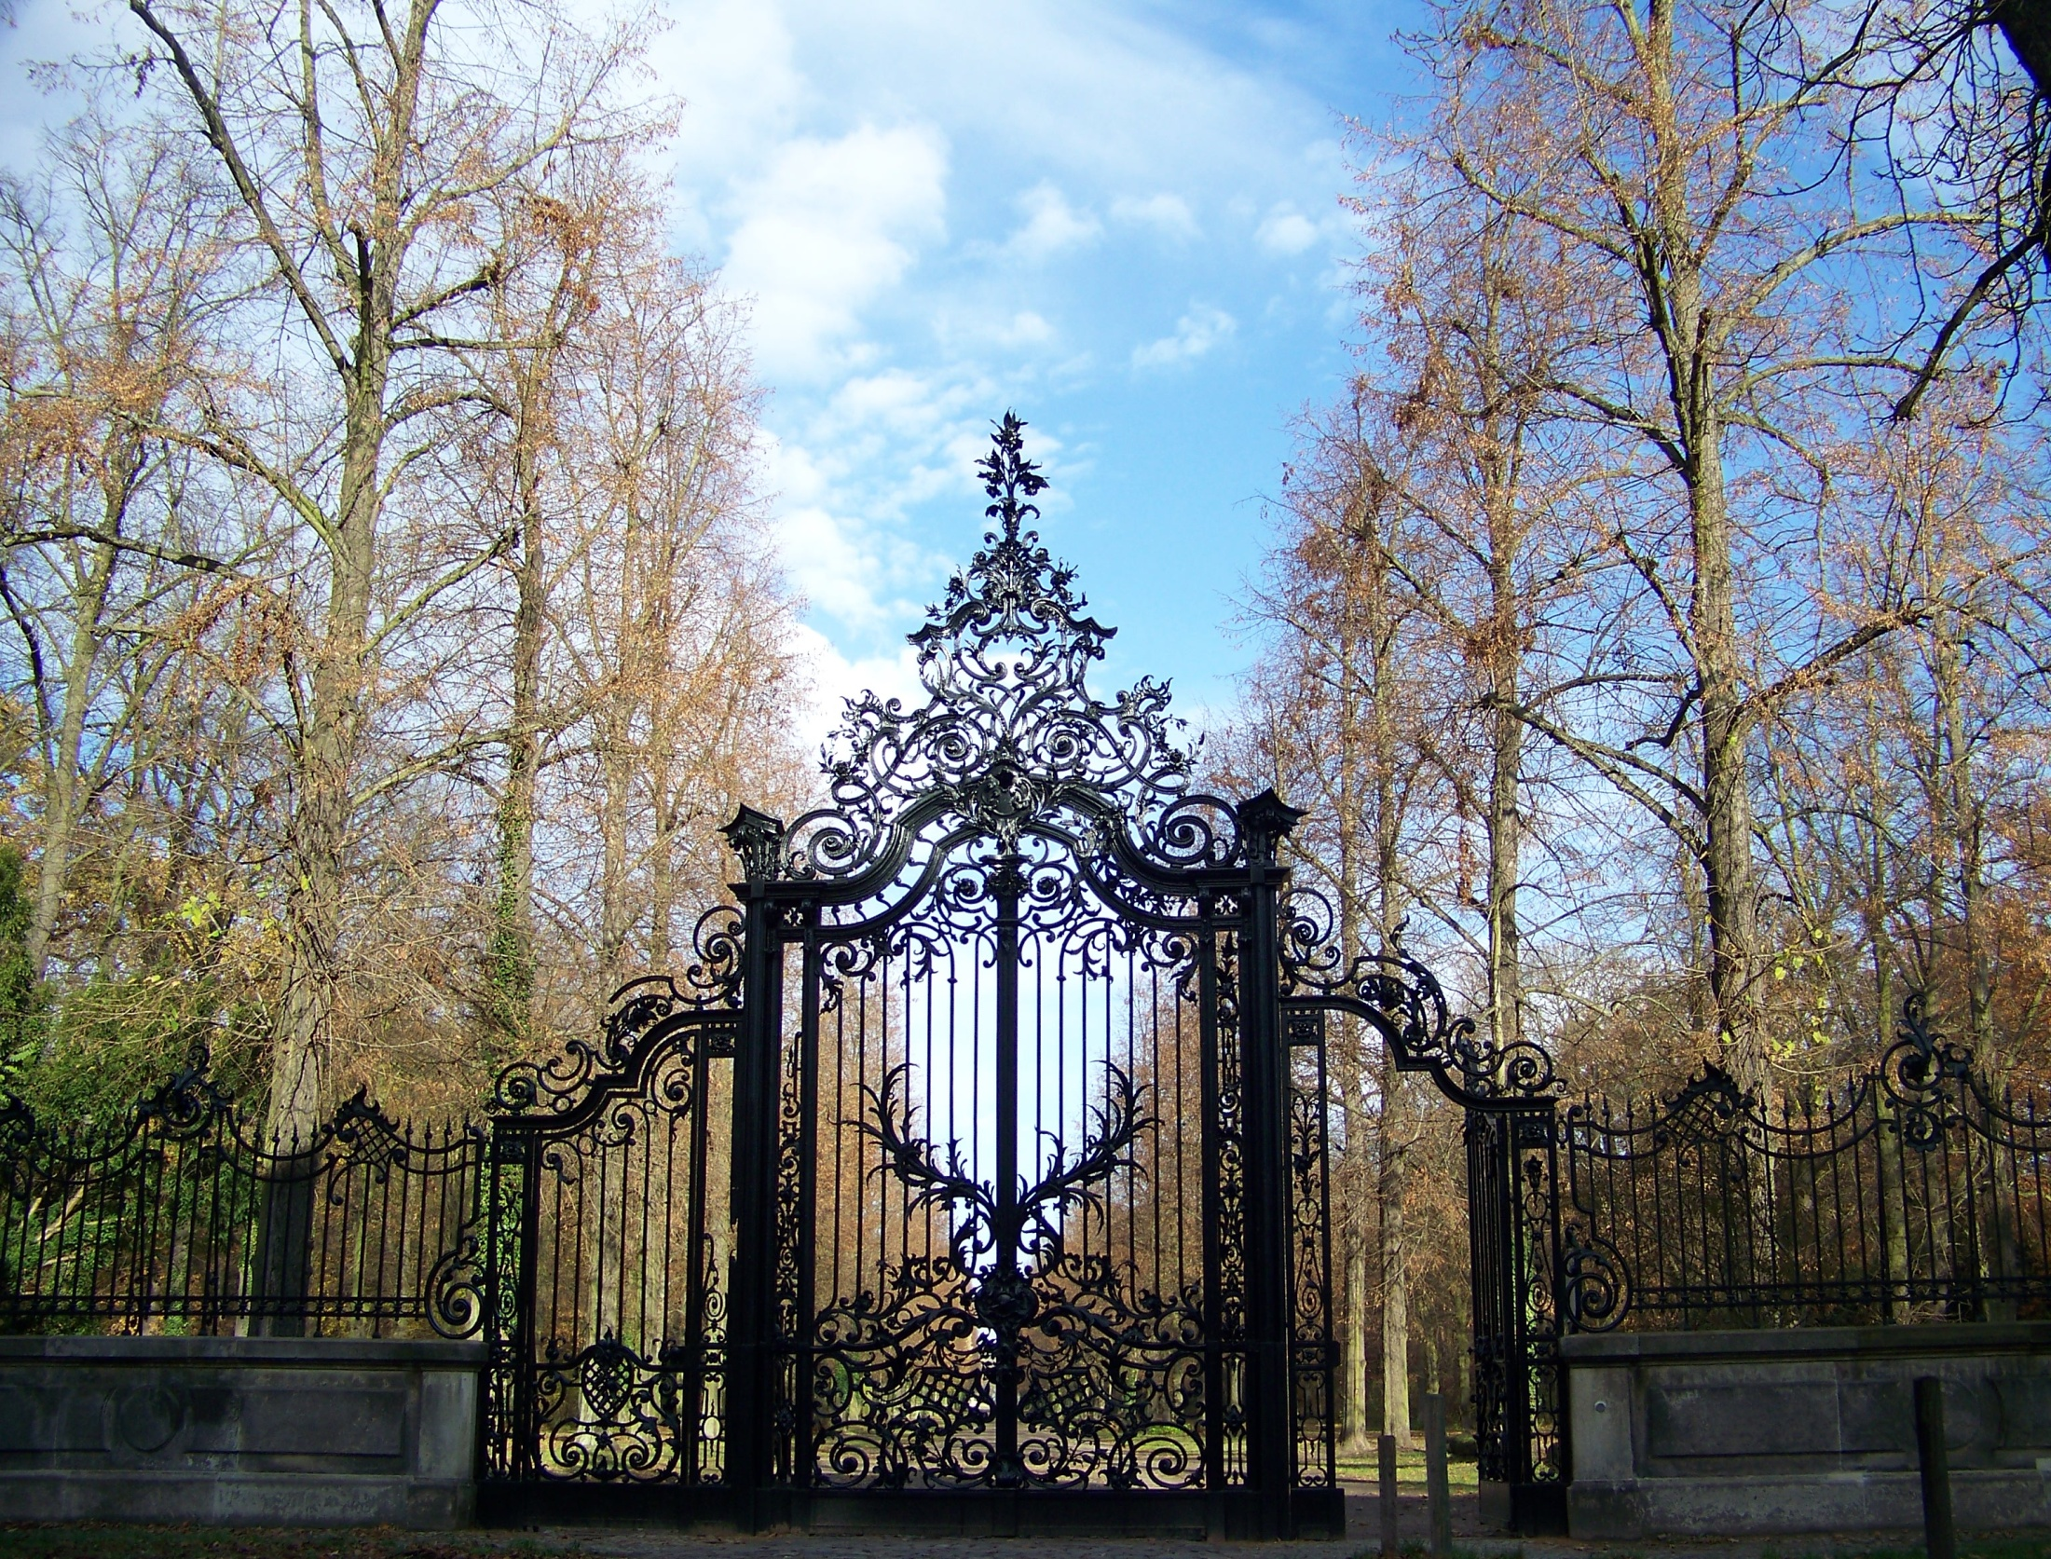
Notes:
Sanssouci.-

Slide 71

Notes:
Sanssouci.-

Slide 72

Notes:
Sanssouci.-

Slide 73

Notes:
Sanssouci.-

Slide 74

Notes:
Sanssouci.-

Slide 75

Notes:
Sanssouci.-

Slide 76

Notes:
Sanssouci.-Templo de la Amistad

Slide 77

Notes:
Sanssouci.-Charlottenborg

Slide 78

Notes:
Sanssouci.-Casa de Te

Slide 79

Notes:
Sanssouci.-

Slide 80

Notes:
Sans Sioucis

Slide 81

Notes:
Sanssouci.-Casa de te

Slide 82

Notes:
Sanssouci.-Pavillon

Slide 83

Notes:
Sanssouci.-

Slide 84

Notes:
Sanssouci.-

Slide 85

Notes:
Sanssouci.-

Slide 86

Notes:
Sanssouci.-

Slide 87

Notes:
Sanssouci.-

Slide 88

Notes:
Sanssouci.-

Slide 89

Notes:
Sanssouci.-

Slide 90

Notes:
Sanssouci.-

Slide 91

Notes:
Sanssouci.-

Slide 92

Notes:
Sanssouci.-
.-Nichos

Slide 93

Notes:
Sanssouci.-

Slide 94

Notes:
Sans Soucis

Slide 95

Notes:
Sanssouci.-Cascada

Slide 96

Notes:
Sanssouci.-Charlottenhof

Slide 97

Notes:
Sanssouci.-Charlottenhof
C

Slide 98

Notes:
Sanssouci.-
.-Park

Slide 99

Notes:
Sanssouci.-

Slide 100

Notes:
Sanssouci.-

Slide 101

Notes:
Sanssouci.-Park

Slide 102

Notes:
Sanssouci.-

Slide 103

Notes:
Sans Soucis

Slide 104
Schwetzingen
Schwetzingen Castle es un castillo en Schwetzingen , que todo el Elector Karl Philipp y Karl Theodor servido como residencia de verano. Es conocido sobre todo por el jardín del castillo del siglo XVIII .
Cada año en el Castillo de Schwetzingen Festival y el Festival de las Luces cada dos años .
Castillo de Schwetzingen es uno de los monumentos de la nación y el establecimiento de los Palacios y Jardines del Estado de Baden-Wuerttemberg cuidado.
El jardín está abierto al público con entrada, el castillo y el teatro se pueden visitar en excursiones guiadas.

Slide 105
El jardín de Schwetzingen se divide en un jardín francés y Jardín Inglés .
En la interpretación de la historia del arte del jardín es también una distinción entre el "Jardín de alegorías", de modo que una parte del jardín, en el que ningún significado especial son figuras alegóricas, y el "jardín de la razón."
Para el "Jardín de la razón" como Templo de Minerva, Mercurio templo, mezquita, templo de Apolo, el Templo de la botánica, el agua fuerte romano y el Arboretum, para las partes del jardín, donde la razón se celebra en el sentido del pensamiento racional.

Slide 106
Schwetzingen Castle Garden era, a excepción de la zona alrededor de la casa de baños, ya en época electoral accesible a toda la población, entonces todavía sin precio de la entrada.
A lo largo del eje principal del jardín se mira hacia el este, a la silla real en el Odenwald y el oeste de la Kalmit en el Bosque del Palatinado .
El jardín barroco se presenta de acuerdo con los franceses en estrictas formas geométricas.
Los principales elementos son el eje principal, el eje transversal y la ronda círculo.
La parte delantera del jardín muestra parterres y bosquettes . En la terraza del castillo son urnas que las cuatro edades del mundo representados (de oro, plata, bronce, edad de hierro).

Slide 107
Además, hay dos vergoldene Atalanten , que datan desde el jardín anterior.
Una característica especial del jardín francés es la estructura circular de la parte central alrededor de la fuente Arion, llamado el círculo.
La fuente Arion central de Guibal tiene una historia de la antigua mitología sobre Arion ( Arión de Lesbos ) es una cantante famosa.
Después de una batalla ricamente recompensada, se ve acosada por los marineros en el mar.
Pide que se le permitiera cantar por última vez. En aparezcan sus delfines cantando. El cantante se sumerge en el agua y un delfín lo lleva a la costa, de modo que pueda continuar su camino a Corinto.

Slide 108
El delfín constelación se interpreta en algunas tradiciones como los dioses del firmamento Arion etérea en el delfín.
El jardín francés se completa con la presentación de una caza del ciervo Verschaffelt .
En las inmediaciones están los cuatro elementos representados en las esculturas.
Las partes occidentales y del noroeste del jardín fueron el diseño del paisaje del jardín inglés .
A diferencia de los senderos del jardín francés, aquí están ligeramente curvados.
En el área de bosque irregular casi nada ha cambiado. Existe un Arboretum.

Slide 109

Notes:
Schwetzingen Gardens

Slide 110

Notes:
Schwetzingen

Slide 111

Notes:
Schwetzingen Gardens

Slide 112

Notes:
Schwetzingen Gardens

Slide 113

Notes:
Schwetzingen Gardens

Slide 114

Notes:
Schwetzingen Gardens

Slide 115

Notes:
Schwetzingen Gardens

Slide 116

Notes:
Schwetzingen Gardens

Slide 117

Notes:
Schwetzingen Gardens

Slide 118

Notes:
Schwetzingen Gardens

Slide 119

Notes:
Schwetzingen Gardens

Slide 120

Notes:
Schwetzingen Gardens

Slide 121

Notes:
Schwetzingen Gardens

Slide 122

Notes:
Schwetzingen Gardens

Slide 123

Notes:
Schwetzingen Gardens

Slide 124

Notes:
Schwetzingen Gardens

Slide 125

Notes:
Schwetzingen Gardens

Slide 126

Notes:
Schwetzingen Gardens

Slide 127

Notes:
Schwetzingen Gardens

Slide 128

Notes:
Schwetzingen Gardens

Slide 129

Notes:
Schwetzingen Gardens

Slide 130

Notes:
Schwetzingen Gardens

Slide 131

Notes:
Schwetzingen.-Rio Danubio

Slide 132

Notes:
Schwetzingen.-Rio Rhin

Slide 133

Notes:
Schwetzingen Gardens

Slide 134

Notes:
Schwetzingen

Slide 135

Notes:
Schwetzingen

Slide 136
Stuttgart.-Wilhema Park
Wilhelma Park construido como un palacio real, ahora tiene 30 hectáreas de zoológico y jardín botánico en los suburbios del norte de Stuttgart , Baden-Württemberg , Alemania .
Es el único jardín zoológico y botánico combinado grande de Europa, y es el hogar de más de 8.000 animales que representan más de 1.000 especies diferentes, así como más de 5.000 especies de plantas.
La sección superior del zoológico incluye un impresionante stand de arboles secoya .

Slide 137
El zoológico está junto a un parque público de inmediato a su oeste, se establece en el "estilo de paisaje Inglés de césped y grupos informales de árboles.
En cuanto a este paisaje se complementa perfectamente con el paisaje del zoo.
El Wilhelma fue originalmente un palacio real, en el renacimiento del Moorish estilo, y se hace eco de estos edificios como el Alhambra Palace.
Además de los animales y las plantas, el Wilhelma, por tanto, también vale la pena visitar por su arquitectura, que está intacta desde el siglo XIX.

Slide 138
Después de ser cerrado al público durante la Segunda Guerra Mundial, Wilhelma se abrió de nuevo en 1949 con un espectáculo de azaleas, seguido por el "gran acuario Show."
En 1951, jirafas, cebras, antílopes, y los pingüinos llegan como exposiciones especiales, pero se mantienen después de que termine la exposición, a partir de la colección animal.
Los elefantes y los tigres llegan en 1952.

Slide 139

Notes:
Stuttgart.-Wilhema Park

Slide 140

Notes:
Stuttgart.-Wilhema Park

Slide 141

Notes:
Stuttgart.-Wilhema Park

Slide 142

Notes:
Stuttgart.-Wilhema Park

Slide 143

Notes:
Stuttgart.-Wilhema Park

Slide 144

Notes:
Stuttgart.-Wilhema Park

Slide 145

Notes:
Stuttgart.-Wilhema Park

Slide 146

Notes:
Stuttgart.-Wilhema Park

Slide 147

Notes:
Stuttgart.-Wilhema Park

Slide 148

Notes:
Stuttgart.-Wilhema Park

Slide 149

Notes:
Stuttgart.-Wilhema Park

Slide 150

Notes:
Stuttgart.-Wilhema Park

Slide 151

Notes:
Stuttgart.-Wilhema Park

Slide 152

Notes:
Stuttgart.-Wilhema Park

Slide 153

Notes:
Stuttgart.-Wilhema Park

Slide 154

Notes:
Stutgart.-Wilhema Park

Slide 155

Notes:
Stuttgart.-Wilhema Park

Slide 156

Notes:
Stuttgart.-Whilema Park

Slide 157

Notes:
Stuttgart.-Wilhema Park

Slide 158
Notes:
Stuttgart.-Wilhema Park

Slide 159

Notes:
Stuttgart.-Wilhema Park

Slide 160
Notes:
Stuttgart.-Wilhema Park

Slide 161


Slide 162

Notes:
Stuttgart.-Wilhema Park

